Slide 1

>>>
L.REMETTRE · SEMINAR 2026
르메뜨레
LREMETTRE
삶을 가장 건강했던 시점으로 되돌리다
“BEST WISHES FOR HEALTH AND SUCCESS.”
주식회사 르메뜨레
>>>
Notes:
■ Slide 1. 오프닝 표지 — `르메뜨레 | LREMETTRE (삶을 가장 건강했던 시점으로 되돌리다)`
[연출 큐]:
• 환한 미소와 당당한 자세로 청중과 눈을 맞추며 인사합니다.
[발표 대본]:
"반갑습니다, 여러분! 오늘 귀한 발걸음 해주셔서 진심으로 환영합니다.
화면의 첫 문장을 함께 보실까요? ‘삶을 가장 건강했던 시점으로 되돌리다 — 르메뜨레(L.REMETTRE)’.
오늘 이 시간은 단순히 제품 몇 가지를 소개하는 자리가 아닙니다. 왜 우리가 나이가 들수록 예전 같지 않고 피곤한지, 그리고 우리 몸의 가장 기본 단위인 ‘세포’와 ‘장 환경’을 어떻게 하면 가장 젊고 활력 넘치던 시절로 되돌릴 수 있는지, 그 명확한 과학적 해답을 드리는 시간입니다. 끝까지 집중해 주시기 바랍니다!"

Slide 2
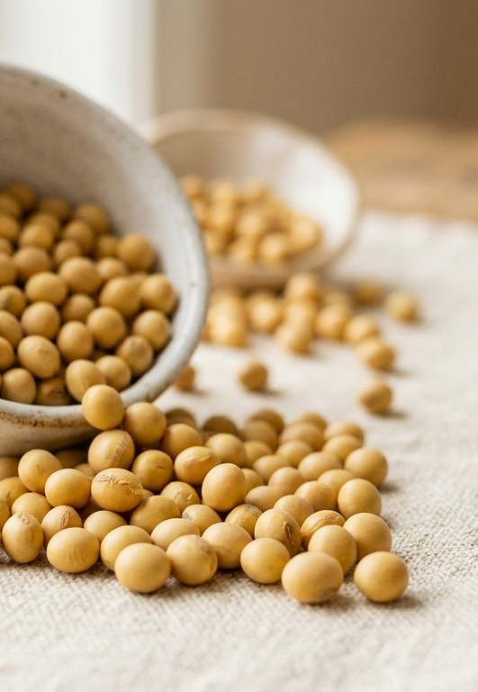
INDEX.
>>>
01
브랜드 · 본사
02
문제 — 단백질의 역할과 결핍
03
솔루션 — 펩타이드 과학
04
신뢰 — 국가 정책 · 제조 · 인증
05
체험사례
06
오크라 & 3-STEP 솔루션
>>>
Notes:
■ Slide 2. 목차 — `INDEX.` (`01` ~ `06`)
[연출 큐]:
• 화면에 나타난 01번부터 06번까지의 흐름을 손짓으로 가볍게 짚어줍니다.
[발표 대본]:
"오늘 세미나는 총 6가지 순서로 진행됩니다.
첫째(01), 르메뜨레 브랜드와 청도 본사 소개,
둘째(02), 우리 몸의 핵심인 단백질의 5대 역할과 결핍 시 나타나는 문제,
셋째(03), 그 해답인 ‘펩타이드 과학’과 첫 번째 솔루션 소이 펩타이드,
넷째(04), 중국 국가 전략 정책과 제조사·인증의 신뢰성,
다섯째(05), 100% 실제 회원님들의 생생한 체험사례,
그리고 여섯째(06), 장을 비우고 코팅하는 ‘오크라 & 3-STEP 솔루션’까지 차례대로 알아보겠습니다."

Slide 3

>>>
ABOUT US.
브랜드 철학 — 르메뜨레
“당신의 삶을 가장 완벽했던 본연의 상태로 되돌리다.”
L
+
REMETTRE
프랑스어
되돌리다
LIFE
생명, 숨 쉬는 일상
첨단 생명공학 기술과 천연 식물 영양의 융합으로
세포 깊은 곳의 생태계를 리셋(Reset)합니다.
>>>
Notes:
■ Slide 3. 브랜드 철학 — `ABOUT US.` (`L + REMETTRE`)
[연출 큐]:
• 좌측의 ‘L + REMETTRE’ 어원을 가리키며 브랜드에 담긴 철학을 따뜻하고 힘 있게 전달합니다.
[발표 대본]:
"먼저 우리 브랜드 이름인 ‘르메뜨레(L.REMETTRE)’의 뜻부터 말씀드리겠습니다.
앞의 알파벳 ‘L’은 생명과 숨 쉬는 일상을 뜻하는 영어 ‘Life(라이프)’이고요, 뒤의 ‘Remettre(르메뜨레)’는 프랑스어로 ‘되돌리다, 회복하다’라는 뜻입니다.
즉, ‘당신의 삶을 가장 완벽했던 본연의 상태로 되돌리다’라는 철학을 담고 있습니다.
첨단 생명공학 기술과 천연 식물 영양의 융합으로 세포 깊은 곳의 생태계를 리셋(Reset)하는 것, 이것이 르메뜨레의 출발점입니다."
[전문 용어 주석]:
• 생태계 리셋 (Ecosystem Reset): 단순히 아픈 증상 하나만 임시로 가리는 것이 아니라, 세포에 영양을 채우고(FILL) 장의 독소를 비워내어(EMPTY & COAT) 몸 전체의 자생력을 처음부터 다시 세팅한다는 뜻.

Slide 4
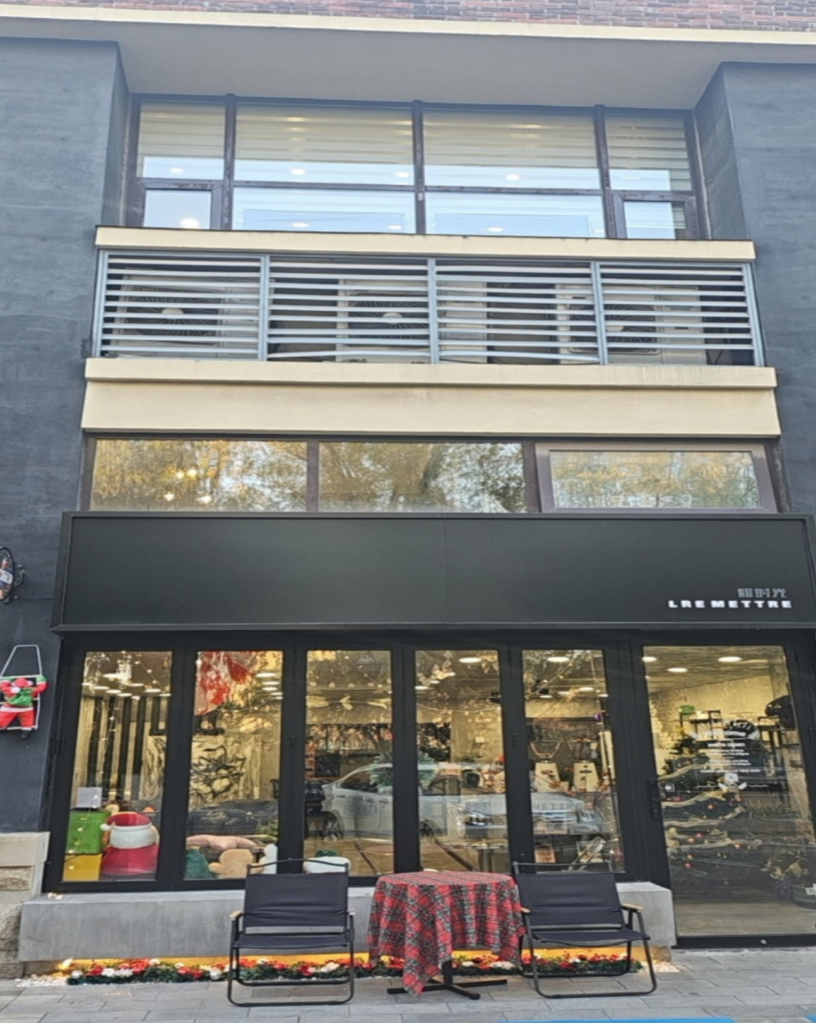
HEADQUARTERS · QINGDAO
청도 본사.
중국 제조 파트너사 제품의 정식 수입·통관·품질검사
주식회사 르메뜨레
국내 영업·유통·마케팅·판매 총괄
>>>
Notes:
■ Slide 4. 본사 및 법인 체계 — `청도 본사.` (`HEADQUARTERS · QINGDAO`)
[연출 큐]:
• 우측 상단 빌딩 사진과 하단 ‘주식회사 르메뜨레’의 두 가지 핵심 역할 박스를 명확히 짚어줍니다.
[발표 대본]:
"우리 르메뜨레는 중국 산동성 청도(칭다오)에 본사 기반을 두고 있으며, 대한민국에서는 ‘주식회사 르메뜨레’가 비즈니스의 전 과정을 책임지고 있습니다.
화면에 보시는 것처럼 첫째, 중국 제조 파트너사 제품의 정식 수입·통관·공인 품질검사를 직접 주관하고요,
둘째, 대한민국 내 영업·유통·마케팅·판매까지 주식회사 르메뜨레가 원스톱으로 총괄하고 있습니다. 원료의 산지부터 여러분의 식탁에 오르기까지 회사가 직접 품질을 보증하는 탄탄한 구조입니다."

Slide 5
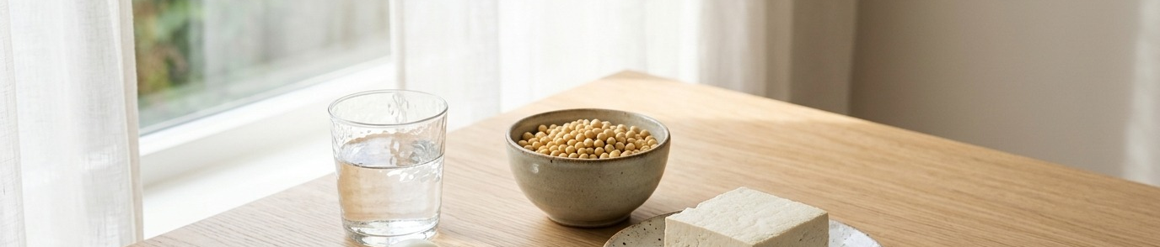
단백질, 왜 꼭 필요할까요.
“단백질이 부족하면 건강도 없다.” — 인체 필수 3대 영양소
01
02
03
04
05
몸의 재료
효소·호르몬
면역
운반·수분
pH·에너지
>>>
Notes:
■ Slide 5. 문제 제기 — `단백질, 왜 꼭 필요할까요.` (`01` ~ `05`)
[연출 큐]:
• 청중에게 질문을 던지며 하단 01~05번 키워드(몸의 재료, 효소·호르몬, 면역, 운반·수분, pH·에너지)를 짚습니다.
[발표 대본]:
"자, 본격적인 건강 이야기를 시작해 볼까요? ‘단백질이 부족하면 건강도 없다’는 말이 있습니다.
흔히 단백질 하면 ‘젊은 사람들 헬스장 가서 근육 키울 때 먹는 거 아니야?’라고 생각하십니다. 하지만 그건 단백질 기능의 딱 5분의 1만 아시는 겁니다!
단백질은 인체 필수 3대 영양소로서 ① 몸의 재료, ② 효소·호르몬, ③ 면역, ④ 운반·수분 균형, ⑤ pH·에너지까지 우리 생명 활동의 5가지 기둥을 전부 떠받치고 있습니다. 하나씩 짧고 쉽게 살펴보겠습니다."

Slide 6
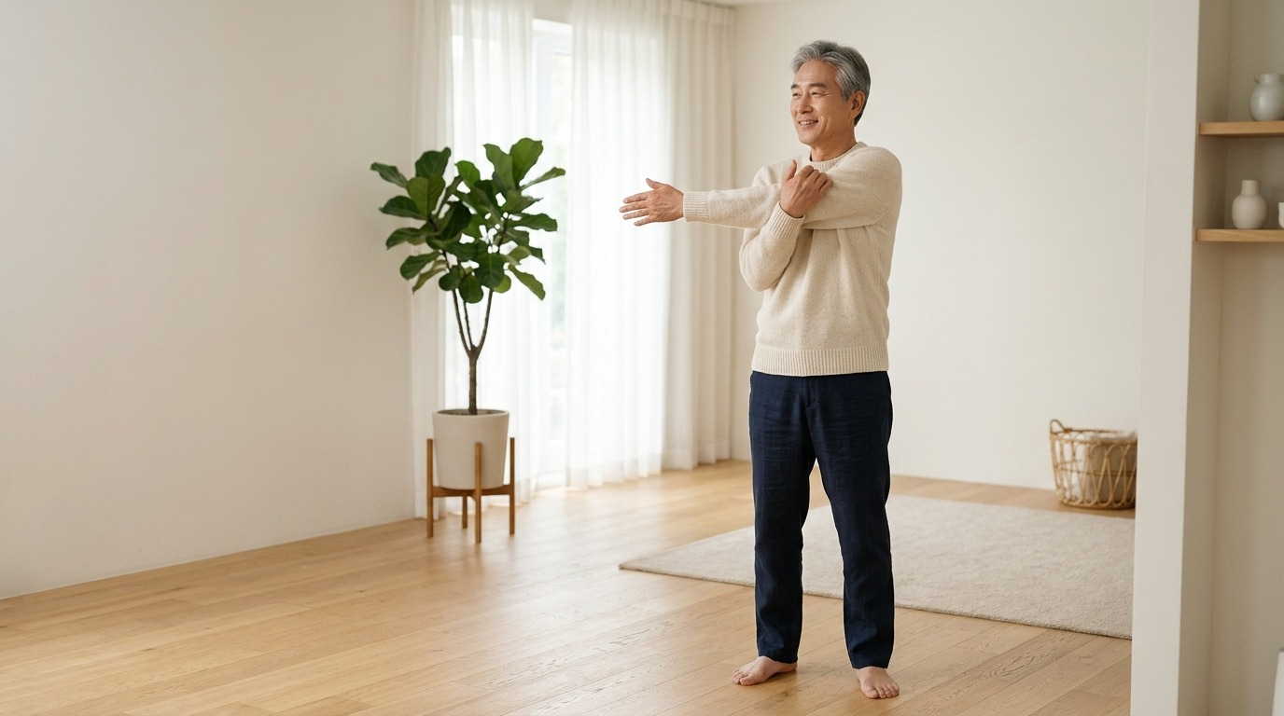
>>>
ROLE 01 · TISSUE
근육 재생
손상된 근조직을 다시 잇는 재료
결합조직
콜라겐·엘라스틴의 주성분
매일 교체
모발·손톱·피부·내장 표면까지
“근육은 미세하게 손상되고
다시 결합하며 더 강해집니다.”
몸을 짓는 재료.
>>>
Notes:
■ Slide 6. 단백질의 역할 01 — `몸을 짓는 재료.` (`ROLE 01 · TISSUE`)
[연출 큐]:
• 우측 3가지 키워드(근육 재생, 결합조직, 매일 교체)를 차례로 가리킵니다.
[발표 대본]:
"첫 번째 역할은 ‘몸을 짓는 재료’입니다.
우리 근육은 매일 미세하게 손상되고 다시 결합하며 더 강해지는데요, 이 손상된 근조직을 다시 잇는 재료가 바로 단백질입니다.
뿐만 아니라 피부 탄력과 관절을 지탱하는 결합조직인 ‘콜라겐과 엘라스틴’의 주성분도 단백질이고요, 매일 자라나고 교체되는 모발, 손톱, 피부, 내장 표면까지 우리 몸 구석구석이 다 단백질로 지어집니다."
[전문 용어 주석]:
• 결합조직 (Connective Tissue) & 콜라겐·엘라스틴: 우리 몸의 세포와 기관을 단단하고 탄력 있게 묶어주는 조직. 피부가 처지지 않게 잡아주는 기둥이 ‘콜라겐’, 고무줄처럼 탄력을 주는 스프링이 ‘엘라스틴’이며 둘 다 단백질로 만들어짐.

Slide 7
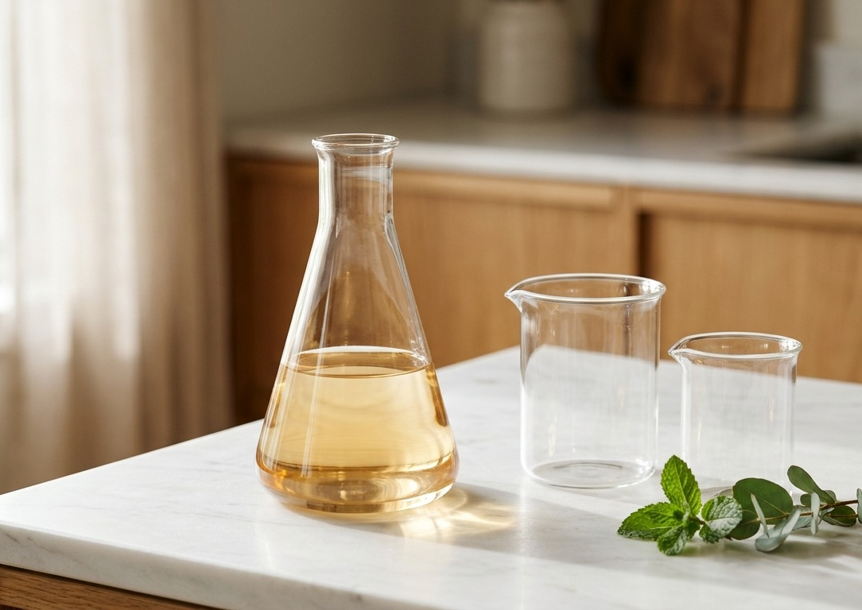
ROLE 02 · ENZYME & HORMONE
효소와
호르몬.
약
2,000
신진대사가 원활하다 = 효소가 왕성하게 만들어진다
소화·호흡·배설을 이끄는 ‘효소’, 기관의 활동을 돕거나
억제하는 ‘호르몬’ — 둘 다 단백질로 만들어집니다.
가지 생화학 반응의 촉매
>>>
Notes:
■ Slide 7. 단백질의 역할 02 — `효소와 호르몬.` (`약 2,000가지 생화학 반응의 촉매`)
[연출 큐]:
• 중앙의 큰 숫자 ‘약 2,000’을 강조하며 설명합니다.
[발표 대본]:
"두 번째 역할은 ‘효소와 호르몬’입니다.
우리가 밥을 먹고 소화시키고, 숨 쉬고, 노폐물을 배설하는 몸속의 약 2,000가지 생화학 반응을 이끄는 일꾼이 바로 ‘효소’입니다. 그리고 각 기관의 활동을 돕거나 억제하며 조율하는 지휘관이 ‘호르몬’이죠.
놀랍게도 이 효소와 호르몬 둘 다 단백질로 만들어집니다! 즉, ‘신진대사가 원활하다’는 말은 내 몸속에서 단백질로 효소가 왕성하게 잘 만들어지고 있다는 뜻입니다."
[전문 용어 주석]:
• 촉매 (Catalyst) & 효소 (Enzyme): 음식을 분해하거나 에너지를 만들 때 반응이 빠르게 일어나도록 도와주는 생체 일꾼. 몸에 단백질이 부족하면 소화 효소부터 줄어들어 소화가 안 되고 만성 피로가 옴.

Slide 8

>>>
ROLE 03 · IMMUNITY
면역의 방패.
혈액 속 ‘항체’가 바이러스·박테리아·
이물질을 물리칩니다. 단백질이 부족하면
항체가 충분히 만들어지지 못해
면역력이 약해집니다.
“면역력이 좋다는 것은
항체 반응이 빠르고 강하다는 뜻.”
Notes:
■ Slide 8. 단백질의 역할 03 — `면역의 방패.` (`ROLE 03 · IMMUNITY`)
[연출 큐]:
• 우측 하단의 인용구(“면역력이 좋다는 것은 항체 반응이 빠르고 강하다는 뜻”)를 힘주어 읽습니다.
[발표 대본]:
"세 번째는 내 몸을 지키는 ‘면역의 방패’입니다.
외부에서 바이러스나 박테리아, 이물질이 침투했을 때 혈액 속에서 가장 먼저 달려가 물리치는 군대가 바로 ‘항체’입니다.
그런데 이 항체의 정체가 바로 단백질입니다! 단백질이 부족하면 항체가 충분히 만들어지지 못해 면역력이 약해집니다. ‘면역력이 좋다’는 것은 결국 내 몸의 단백질 항체 반응이 빠르고 강하다는 뜻입니다."
[전문 용어 주석]:
• 항체 (Antibody, 면역글로불린): 우리 몸에 들어온 세균·바이러스(항원)와 싸우기 위해 면역세포가 단백질로 만들어내는 맞춤형 방어 무기.

Slide 9

ROLE 04 · TRANSPORT & BALANCE
>>>
운반과 수분 균형.
물을 많이 마시는 것보다, 고르게 퍼지는 것이 중요합니다.
운반 · 저장
수분 밸런스
영양분과 생리활성물질을
세포 안까지 온전하게
운반·저장·흡수시킵니다.
70%
인체의 70%인 물을 혈관 안·
세포 안·세포 사이에 배분
>>>
Notes:
■ Slide 9. 단백질의 역할 04 — `운반과 수분 균형.` (`ROLE 04 · TRANSPORT & BALANCE`)
[연출 큐]:
• 우측의 ‘운반·저장’과 ‘수분 밸런스 70%’ 박스를 짚으며 부종의 원리를 쉽게 풀어줍니다.
[발표 대본]:
"네 번째는 ‘운반과 수분 균형’입니다. 화면 상단 문장을 보실까요? ‘물을 많이 마시는 것보다, 고르게 퍼지는 것이 중요합니다.’
단백질은 영양분과 생리활성물질을 세포 안까지 온전하게 실어 나르는 택배차(운반·저장) 역할을 합니다.
또한 인체의 70%인 물을 혈관 안, 세포 안, 세포 사이에 알맞게 배분해 줍니다. 어르신들 중에 ‘나는 물만 마셔도 붓는다’ 하시는 분들은 혈관 속에 수분을 붙잡아 두는 단백질(알부민)이 부족해서 물이 혈관 밖으로 새어 나가 부종이 생기는 경우가 많습니다."
[전문 용어 주석]:
• 생리활성물질 (Bioactive Substance): 몸속에서 생체 기능을 조절하고 세포 활력을 높이는 유익한 물질(비타민, 미네랄, 호르몬, 펩타이드 등).

Slide 10

>>>
ROLE 05 · pH & ENERGY
체액의 산-염기 균형
pH와
에너지.
pH 7.35–7.45
01
체액 균형 유지
혈액·림프·뇌척수액·눈물·침 등
체액의 pH를 일정하게 지킵니다.
02
체액 생산
몸 안을 흐르는 체액을 만드는 데에도
단백질이 쓰입니다.
03
에너지 공급
포도당과 지질을 합성해
몸에 에너지를 공급합니다.
Notes:
■ Slide 10. 단백질의 역할 05 — `pH와 에너지.` (`pH 7.35–7.45`)
[연출 큐]:
• 우측 상단 오렌지색 수치 ‘pH 7.35–7.45’와 01~03 항목을 차례로 가리킵니다.
[발표 대본]:
"다섯 번째 역할은 ‘체액의 산-염기(pH) 균형과 에너지’입니다.
첫째(01 체액 균형 유지), 우리 혈액과 림프, 뇌척수액, 눈물, 침 등 체액은 pH 7.35에서 7.45 사이의 약알칼리성을 일정하게 지켜야 세포가 건강하게 작동합니다.
둘째(02 체액 생산), 몸 안을 흐르는 체액을 만드는 데에도 단백질이 쓰이고요,
셋째(03 에너지 공급), 포도당과 지질을 합성해 우리 몸에 활력과 에너지를 공급합니다."
[전문 용어 주석]:
• pH (수소이온농도 / 산-염기 균형): 7.0이 중성이며, 인체 혈액과 체액은 7.35~7.45의 약알칼리성을 유지해야 효소와 세포가 정상 작동함.

Slide 11
>>>
WHEN PROTEIN IS LOW
01
신체·결합조직
02
효소·호르몬 정체
단백질이
부족하면.
근육·콜라겐 재생 중단
피부·모발·내장 손상
2,000종 효소 부족
소화·호흡·활력 저하
03
항체·면역력 붕괴
04
운반·수분 불균형
혈액 면역 항체 감소
세균·바이러스 무방비
세포 영양 전달 실패
체내 70% 수분 불균형
05
pH·두뇌 발달
인체 필수 3대 영양소
앞서 본 5가지 필수 기능이
동시에 멈추기 시작합니다.
체액 pH·에너지 저하
태아 두뇌 발달 저해
5대 필수 기능 마비
건강 유지 자체가 불가
결론 — “단백질이 부족하면 건강도 없다.”
>>>
Notes:
■ Slide 11. 결핍의 결과 — `단백질이 부족하면.` (`WHEN PROTEIN IS LOW`)
[연출 큐]:
• 우측 01~05번 카드와 마지막 오렌지색 결론 박스를 한눈에 짚으며 경각심을 일깨웁니다.
[발표 대본]:
"정리해 볼까요? 만약 우리 몸에 단백질이 부족해지면 앞서 본 5가지 필수 기능이 동시에 멈추기 시작합니다!
01. 근육·콜라겐 재생이 중단되어 피부·모발·내장이 손상되고,
02. 2,000종 효소가 부족해져 소화·호흡·활력이 저하되고,
03. 혈액 면역 항체가 감소해 세균·바이러스에 무방비 상태가 되고,
04. 세포 영양 전달 실패와 체내 70% 수분 불균형이 오며,
05. 체액 pH와 에너지가 저하됩니다.
결국 5대 필수 기능이 마비되어 건강 유지 자체가 불가능해집니다. 그래서 ‘단백질이 부족하면 건강도 없다’고 단언하는 것입니다."

Slide 12
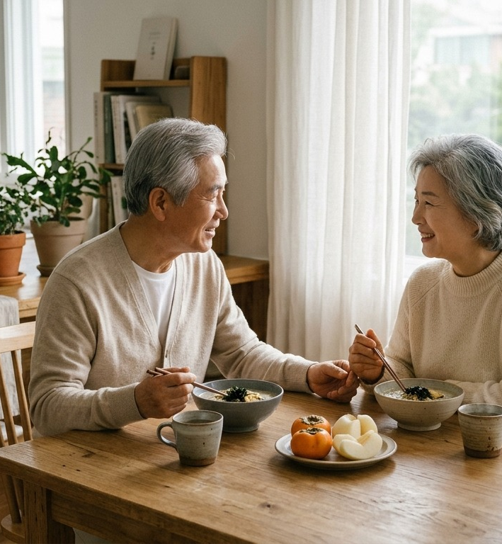
>>>
나이 들수록 흡수가 어렵다.
같은 양을 먹어도, 근육 합성 반응은 둔해집니다.
01 소화력 저하
02 근육량 감소
위산 분비가 줄어
단백질 분해가 약해집니다.
30세 이후 서서히 줄고
60세 이후 가속됩니다.
그래서 시니어일수록 매 끼니, 흡수가 빠른
저분자 단백질(펩타이드)을 챙겨야 합니다.
Notes:
■ Slide 12. 노화와 소화 한계 — `나이 들수록 흡수가 어렵다.` (`01 소화력 저하` · `02 근육량 감소`)
[연출 큐]:
• 우측 박스 상단 오렌지 문구와 ‘01 소화력 저하’, ‘02 근육량 감소’, 하단 결론 문구를 정확히 짚습니다.
[발표 대본]:
"그런데 여기서 진짜 큰 문제가 있습니다! ‘그럼 고기 많이 먹고 두부 많이 먹으면 되지 않나?’ 싶으시죠?
하지만 나이가 들수록 같은 양을 먹어도 근육 합성 반응은 둔해집니다.
첫째(01 소화력 저하), 위산 분비가 줄어들어 고기나 일반 단백질을 먹어도 단백질 분해가 약해집니다. 속만 더부룩하고 가스가 차는 이유죠.
둘째(02 근육량 감소), 근육량은 30세 이후 서서히 줄어들다가 60세 이후에는 감소 속도가 급격히 빨라집니다.
그래서 시니어일수록 매 끼니, 위장 부담 없이 흡수가 빠른 ‘저분자 단백질(펩타이드)’을 반드시 챙겨야 합니다!"
[전문 용어 주석]:
• 근육 합성 반응 둔화 (동화작용 저항성): 나이가 들수록 같은 양의 단백질을 먹어도 세포가 근육과 조직을 만들어내는 효율이 떨어지는 현상.

Slide 13
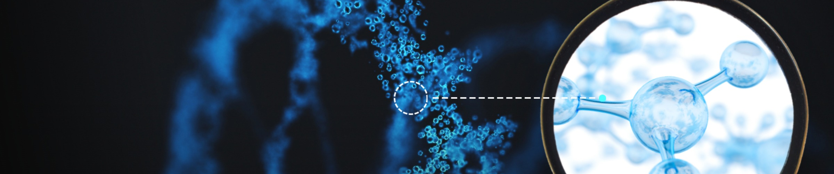
질병의 뿌리, 세포.
“현대의 모든 질병은 형태만 다를 뿐,
뿌리는 모두 세포의 손상에서 시작됩니다.”
세포는 인체의 가장 기본적인 생명 단위이며, 세포를 수리·복구하는 최고의 물질은 펩타이드입니다.
※ 인용 발언은 해당 인물 개인의 견해이며, 본 제품의 효능·효과를 보증하지 않습니다. 본 제품은 질병의 예방·치료를 위한 의약품이 아닙니다.
Notes:
■ Slide 13. 패러다임의 전환 — `질병의 뿌리, 세포.`
[연출 큐]:
• 목소리 톤을 한 단계 낮추고 진중하게 큰 따옴표 문구와 하단 핵심 문장을 읽습니다.
[발표 대본]:
"이 문제의 해답을 찾기 위해 현대 생명과학은 ‘세포’에 주목했습니다.
‘현대의 모든 질병은 형태만 다를 뿐, 뿌리는 모두 세포의 손상에서 시작됩니다.’
세포는 인체의 가장 기본적인 생명 단위이며, 손상된 세포를 수리·복구하는 최고의 물질은 바로 ‘펩타이드(Peptide)’입니다!"
[전문 용어 주석]:
• 펩타이드 (Peptide): 단백질을 이루는 기본 단위인 ‘아미노산’이 2개에서 수십 개 정도 연결된 생체 활성 물질. 거대한 단백질을 소화 효소로 미리 잘게 쪼개 놓은 핵심 조각.

Slide 14
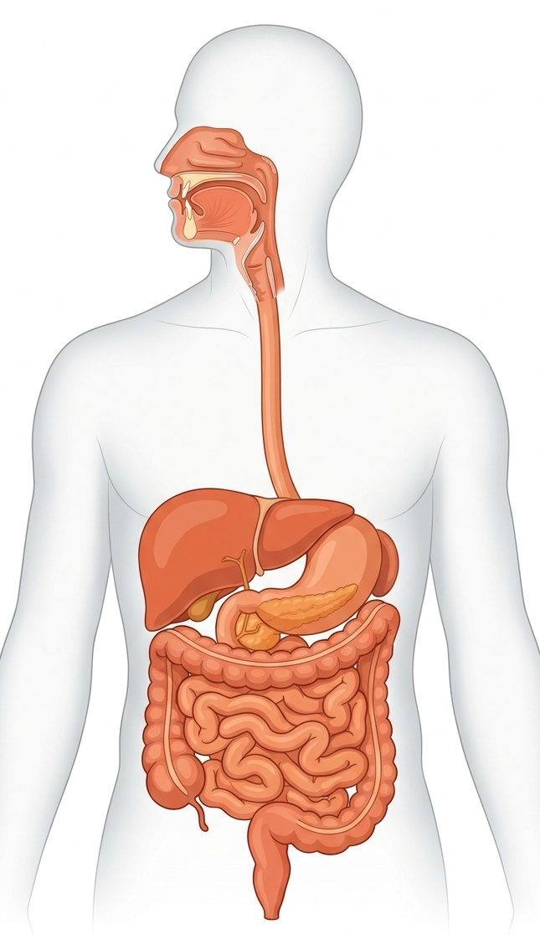

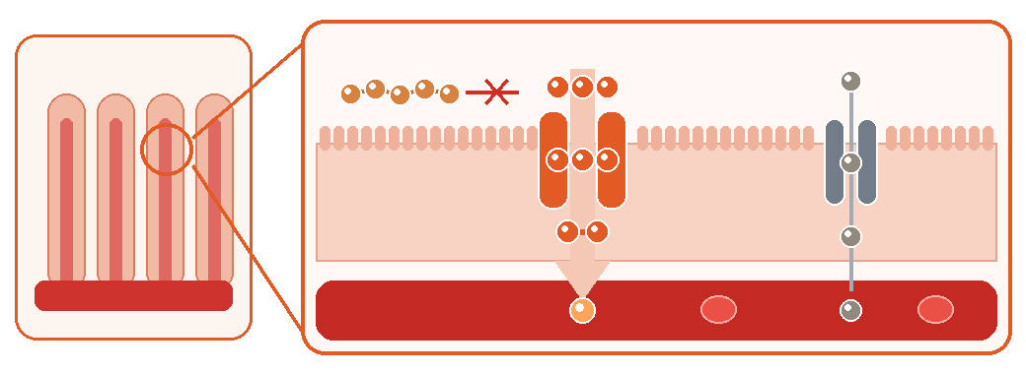
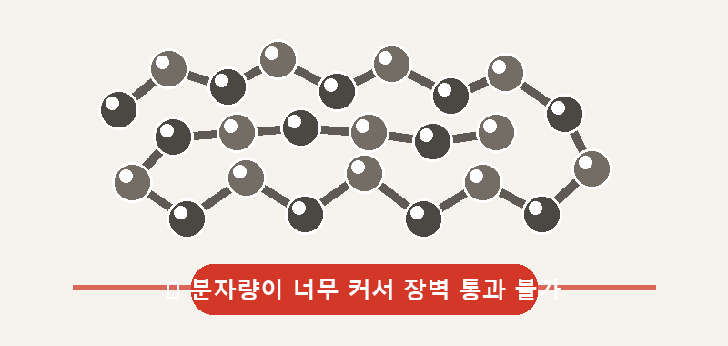
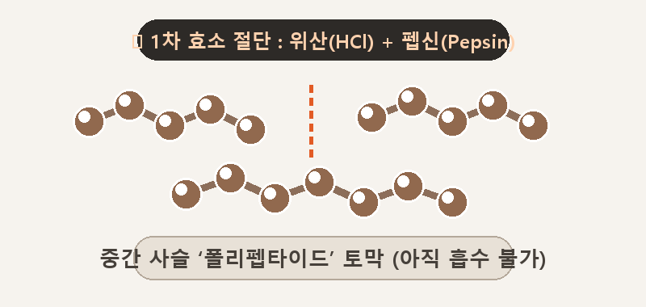
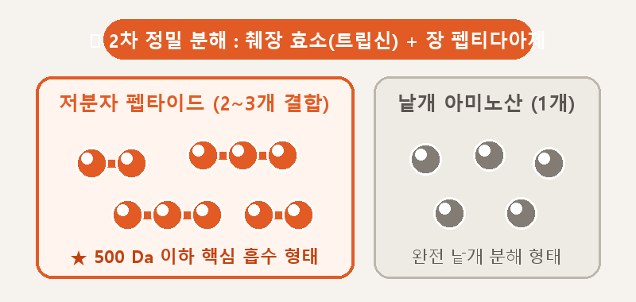
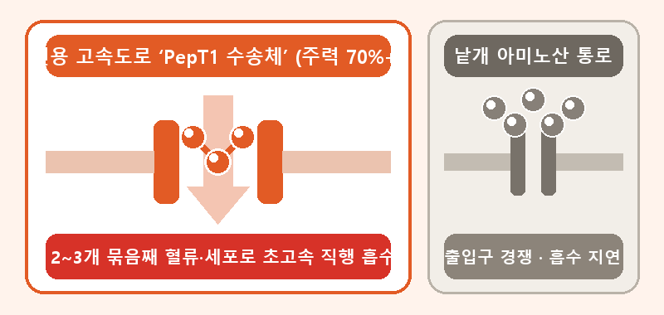
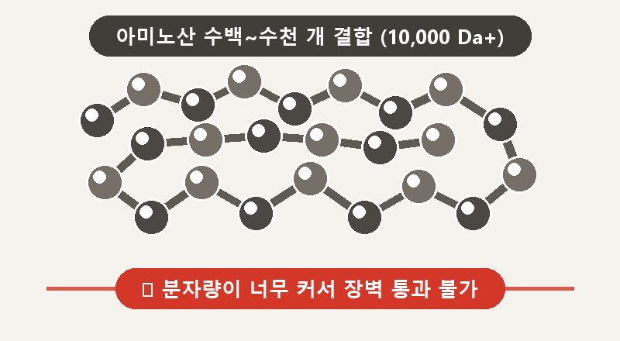
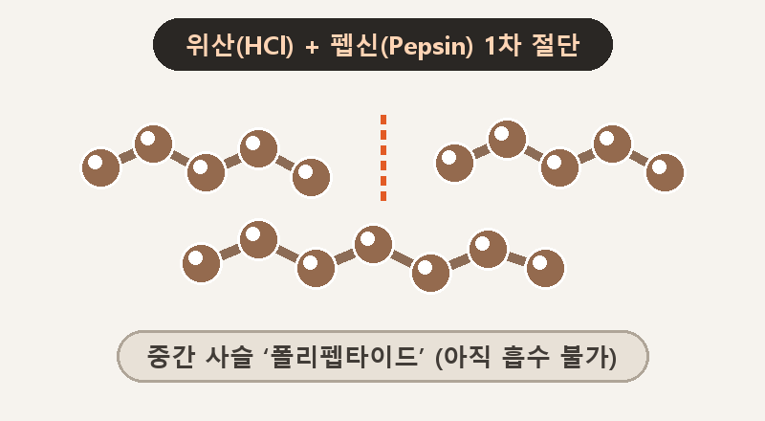
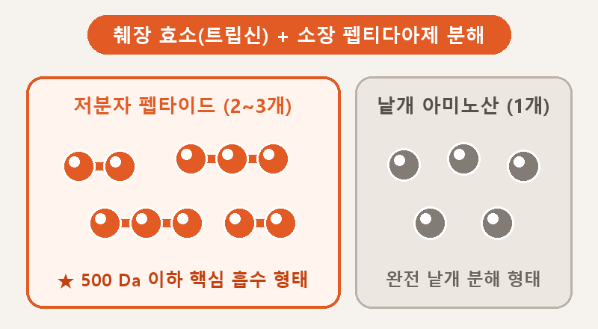
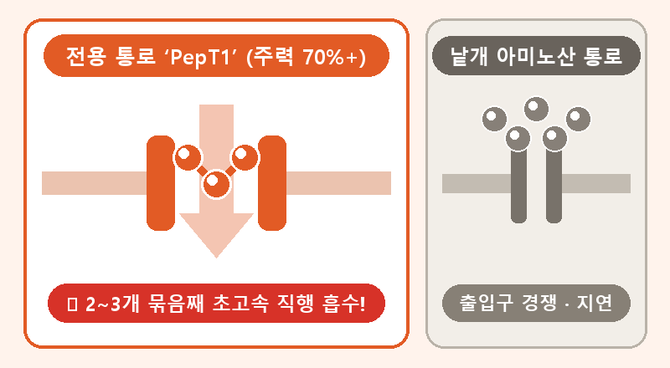
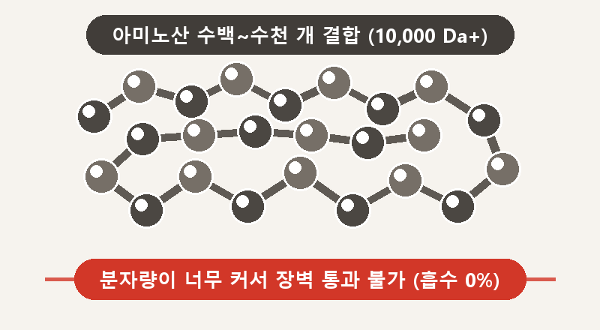
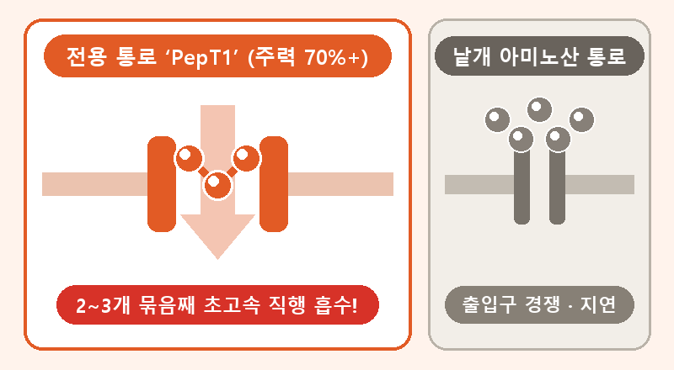
PROTEIN DIGESTION & ABSORPTION
>>>
단백질은 이렇게 소화·흡수됩니다.
01 입 · 섭취
단계별 분자 크기 변화 (단백질 → 펩타이드 → 아미노산)
단백질 음식을 치아로
씹어서 잘게 부숨
02 위장 (1차 분해)
위산·펩신이 단백질을
큰 조각으로 1차 분해
(※ 노화 시 위산 감소)
단백질
수백 개 긴 사슬
폴리펩타이드
중간 길이 사슬
디·트리펩타이드
2~3개 (500Da↓)
아미노산
낱개 1개
소장 융모 확대 | 저분자 펩타이드 전용 통로 ‘PepT1 수송체’
04 간 · 문맥
흡수된 영양이 문맥
(혈관)을 타고 간으로
소장 융모
PepT1 수송체
아미노산 통로
03 췌장 · 소장
미세융모
췌장 효소와 소장 효소가
디·트리펩타이드(2~3개)
와 아미노산까지 최종 분해
05 온몸의 세포
모세혈관
근육·피부·면역세포를
복구하는 핵심 재료
• PepT1 수송체: 2~3개 결합 펩타이드를 즉시 흡수하는 소장의 주력 통로
• 시니어 핵심: 위산·효소가 줄어들수록 저분자 펩타이드 섭취가 필수입니다.
Notes:
■ Slide 14. 소화와 흡수의 비밀 — `단백질은 이렇게 소화·흡수됩니다.` (인체 소화기관 `01~05` & 소장 융모 `PepT1` 수송체)
[연출 큐]:
• 1단계로 좌측 인체 일러스트의 01 입 → 02 위장 → 03 췌장·소장 → 04 간·문맥 → 05 온몸의 세포를 짚고, 2단계로 우측 오렌지 박스의 분자 크기 비교와 소장 융모 PepT1 수송체 확대도를 짚습니다.
[발표 대본]:
"자, 방금 세포를 수리·복구하는 최고의 물질이 ‘펩타이드’라고 말씀드렸는데요, ‘도대체 우리가 먹는 단백질과 펩타이드, 아미노산이 어떻게 다른 거고 우리 몸속에서 어떻게 소화·흡수되는 거지?’ 화면의 인체 그림을 따라가 보겠습니다.
첫째(01 입 · 섭취), 단백질 음식을 먹으면 먼저 입에서 치아로 씹어서 잘게 부숩니다. 하지만 이때의 ‘단백질’은 우측 위 그림처럼 아미노산 수백 개가 엉켜 있는 긴 사슬이라 그대로는 절대 흡수되지 않습니다.
둘째(02 위장 · 1차 분해), 음식이 식도를 타고 ‘위장’으로 내려가면 위산과 펩신 효소가 단백질을 큰 조각인 ‘폴리펩타이드(중간 길이 사슬)’로 1차 분해합니다. 그런데 노화 시 위산이 감소하기 때문에 어르신들은 이 위장 단계부터 막혀 소화가 힘들어집니다.
셋째(03 췌장 · 소장), 이 중간 사슬이 내려가면 췌장 효소와 소장 효소가 다시 한번 가위질을 해서, 아미노산이 딱 2~3개 결합된 ‘디·트리펩타이드(500Da 이하)’와 낱개 1개짜리 ‘아미노산’까지 최종 분해합니다.
여기서 우측 아래 ‘소장 융모 확대’ 그림을 보십시오! 소장 미세융모에는 두 가지 통로가 있는데요, 낱개 아미노산 통로는 좁고 경쟁이 일어나는 반면, 아미노산 2~3개가 결합된 저분자 펩타이드는 전용 통로인 ‘PepT1 수송체’를 통해 소화 부담 없이 모세혈관으로 즉시 직행 흡수됩니다!
넷째(04 간 · 문맥) & 다섯째(05 온몸의 세포), 이렇게 흡수된 영양은 문맥(혈관)을 타고 간으로 이동한 뒤, 온몸의 근육·피부·면역세포를 복구하는 핵심 재료로 쓰입니다.
그래서 위산과 효소가 줄어드는 시니어일수록 미리 2~3개 단위로 쪼개진 저분자 펩타이드 섭취가 필수입니다!"
[전문 용어 주석]:
• 디·트리펩타이드 (Di- / Tri-peptide): 아미노산이 딱 2개(Di-) 또는 3개(Tri-)만 결합된 500 Da 이하의 초저분자 펩타이드. 소장 PepT1 수송체를 통해 가장 빠르고 효율적으로 흡수됨.
• 펩신 (Pepsin): 위장에서 분비되는 단백질 1차 분해 효소.
• 문맥 (Portal Vein, 간문맥): 소장 융모의 모세혈관에서 흡수한 영양소를 가장 먼저 간(Liver)으로 실어 나르는 혈관 통로.

Slide 15
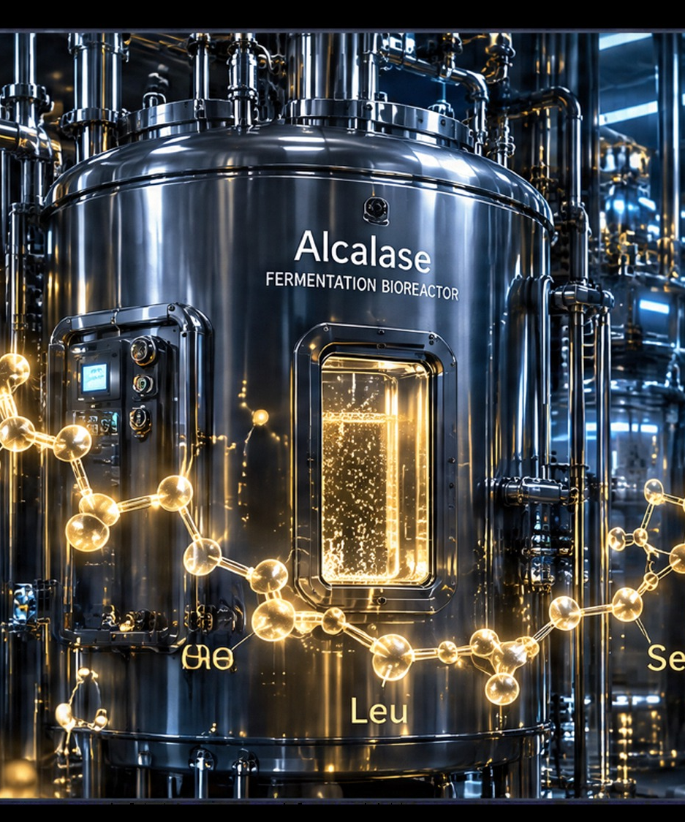
120 YEARS OF PEPTIDE SCIENCE
>>>
120년의 진화.
1902
1994
펩타이드 최초 명명
소장 수송체 PepT1
노벨상 수상자 에밀 피셔가
아미노산 결합 구조를 규명
소화 없이 펩타이드가 직접
흡수되는 통로를 발견
2000s
TODAY
정밀 효소 가수분해
500Da 이하 초저분자
알레르겐을 분해·제거하고
생리활성 분획을 추출
아미노산 2~3개 단위의
즉각 흡수 구조를 확립
Notes:
■ Slide 15. 펩타이드 역사 — `120년의 진화.` (`1902` · `1994` · `2000s` · `TODAY`)
[연출 큐]:
• 우측 프레임의 1902 → 1994 → 2000s → TODAY 4단계를 차례로 짚어줍니다.
[발표 대본]:
"펩타이드는 갑자기 나온 유행어가 아니라 무려 120년이 넘은 정통 생명과학입니다.
1902년 노벨상 수상자 에밀 피셔가 아미노산 결합 구조를 규명하며 ‘펩타이드’라는 이름을 최초 명명했고요,
1994년에는 방금 그림에서 보신 소장 수송체 ‘PepT1’ — 즉 소화 없이 펩타이드가 직접 흡수되는 전용 통로가 발견되었습니다!
이어서 2000년대 알레르겐을 분해·제거하고 생리활성 분획을 추출하는 정밀 효소 가수분해 기술을 거쳐, 오늘날(TODAY) 아미노산 2~3개 단위의 즉각 흡수 구조인 ‘500Da 이하 초저분자 펩타이드’가 완성되었습니다."
[전문 용어 주석]:
• PepT1 (Peptide Transporter 1, 소장 펩타이드 수송체): 소장 융모 세포막에 존재하는 저분자 펩타이드(디·트리펩타이드) 전용 흡수 통로.

Slide 16
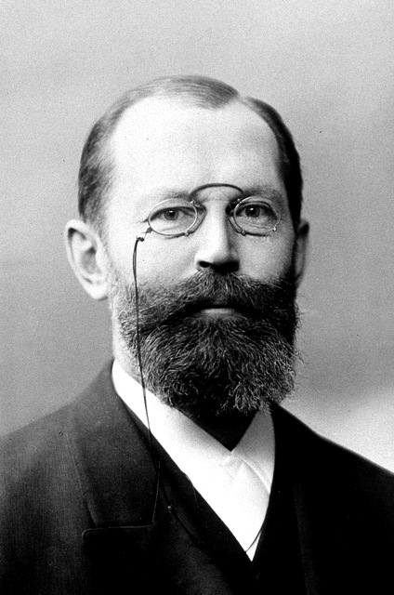
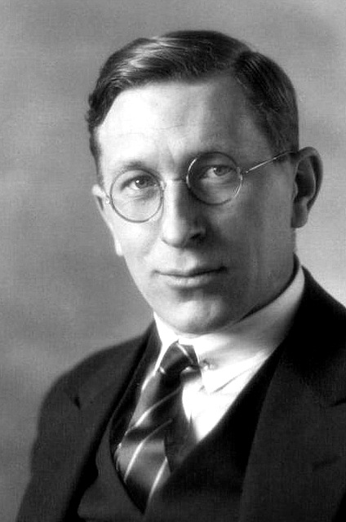
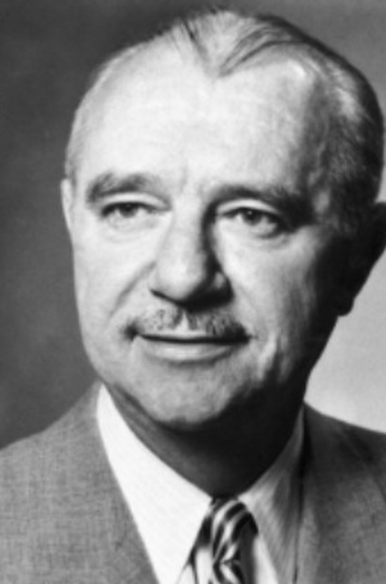
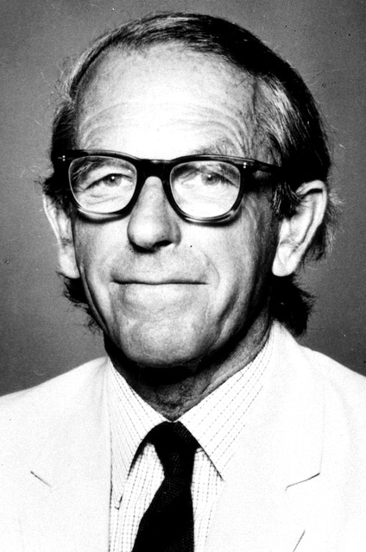
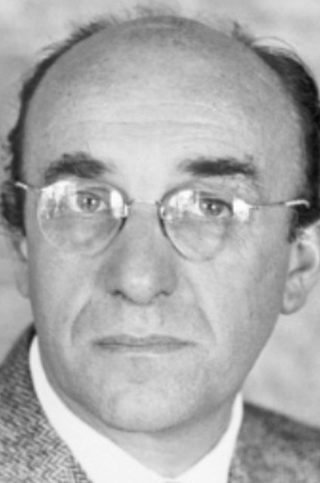
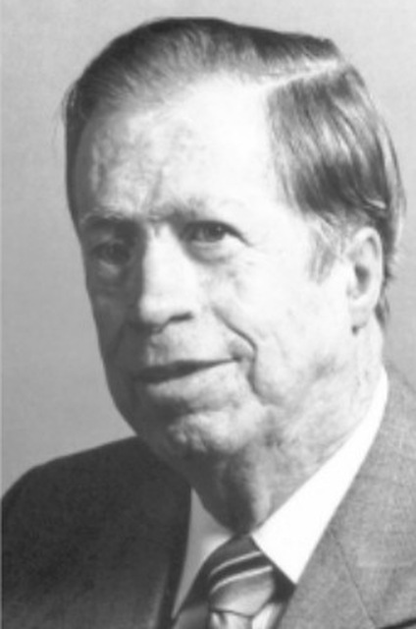
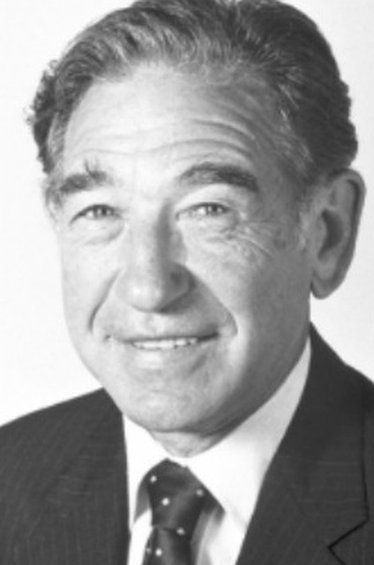
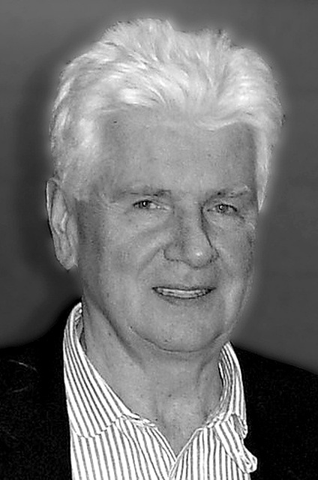
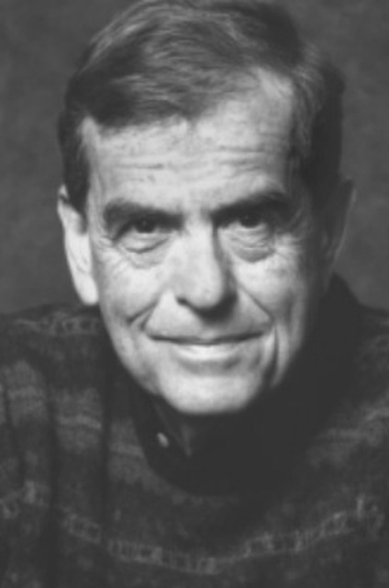
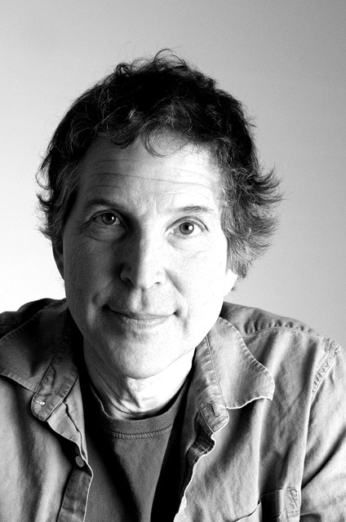
1902 - 2024 · NOBEL PRIZE LINEAGE
>>>
노벨상과 펩타이드.
1902년 최초 명명부터 2024년 AI 설계까지 — 122년 펩타이드 노벨상 계보
ACADEMIC VALUE & FUTURE
01
생체 신호의 핵심 열쇠
호르몬·성장인자·면역·세포 재생 등
생명 활동을 조율하는 핵심 신호 물질
에밀 피셔
프레더릭 밴팅
빈센트 뒤 비뇨
프레더릭 생어
로제 기유맹
1902
1923
1955
1958
1977
02
초저분자 직행 흡수의 영양학
소화 부담을 덜고 소장 통로(PepT1)로
빠르게 흡수되는 차세대 맞춤 영양학
03
미래 바이오·헬스케어의 중심
인슐린·대사 신약(GLP-1)·AI 설계부터
국가 전략 소재까지 확장되는 미래 산업
로버트 메리필드
스탠리 코언
귄터 블로벨
아론 치하노베르
데이비드 베이커
1984
1986
1999
2004
2024
>>>
Notes:
■ Slide 16. 학술적 권위 — `노벨상과 펩타이드.` (`1902 - 2024 · NOBEL PRIZE LINEAGE`)
[연출 큐]:
• 좌측 10인의 노벨상 수상자 계보(1902 에밀 피셔 ~ 2024 데이비드 베이커)와 우측 01~03 가치를 짚습니다.
[발표 대본]:
"얼마나 중요한 분야이면, 1902년 에밀 피셔부터 1923년 인슐린의 프레더릭 밴팅, 1955년 빈센트 뒤 비뇨, 그리고 가장 최근인 2024년 AI로 단백질·펩타이드를 설계해 노벨상을 받은 데이비드 베이커까지 122년간 펩타이드 계보에서 수많은 노벨상이 탄생했습니다.
우측의 3가지 학술적 가치를 보실까요?
01. 호르몬·성장인자·면역·세포 재생 등 생명 활동을 조율하는 ‘생체 신호의 핵심 열쇠’,
02. 소화 부담을 덜고 소장 통로(PepT1)로 빠르게 흡수되는 ‘초저분자 직행 흡수의 영양학’,
03. 인슐린·대사 신약(GLP-1)·AI 설계부터 국가 전략 소재까지 확장되는 ‘미래 바이오·헬스케어의 중심’입니다."

Slide 17
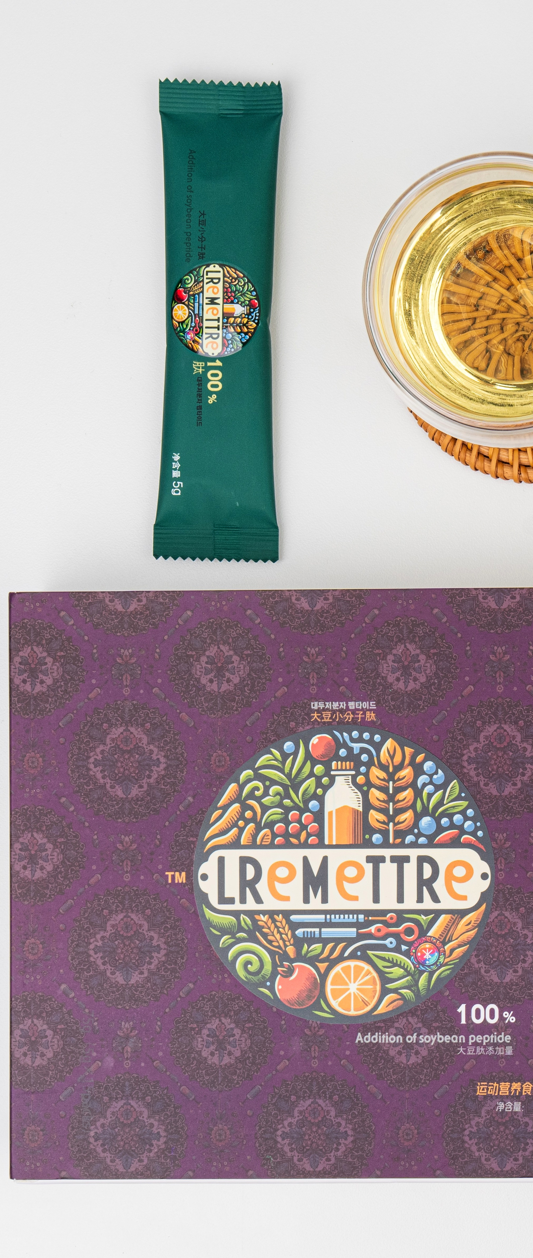
STEP 01 · FILL
소이 펩타이드.
5g × 15포 · 75g
100%
대두 소분자 펩타이드
HOW TO DRINK
40–45°C · 75ml
Non-GMO · 효소 가수분해
59.26%
500Da 이하 초저분자
따뜻한 물 반 컵에 붓기만 하면 자동 용해
소장 PepT1 통로 직행 흡수
97.6%
펩타이드 함량 (SGS)
+ 따뜻한 물 1–2잔
조단백질 98.9% (건조 기준)
마신 뒤, 세포 수분 공급을 위해
따뜻한 물을 추가로 드세요
80.52g
16종 아미노산 함량
당류 · 포화지방 · 중금속 적합
>>>
Notes:
■ Slide 17. 제품 등장 — `STEP 01 · FILL — 소이 펩타이드.` (`5g × 15포 · 75g`)
[연출 큐]:
• 좌측 4대 수치(100%, 59.26%, 97.6%, 80.52g)와 중앙 HOW TO DRINK(40–45°C · 75ml, + 따뜻한 물 1–2잔)를 명확히 짚습니다.
[발표 대본]:
"바로 이 120년 펩타이드 과학의 결정체를 한 포에 담아낸 르메뜨레의 첫 번째 솔루션(STEP 01 · FILL), ‘소이 펩타이드’입니다! 한 박스에 5g 스틱 15포(75g)가 들어있습니다.
좌측의 핵심 스펙 4가지를 보십시오.
첫째, Non-GMO 대두를 효소 가수분해한 ‘대두 소분자 펩타이드 100%’입니다.
둘째, 소장 PepT1 통로로 직행 흡수되는 ‘500Da 이하 초저분자 비중이 59.26%(약 60%)’에 달합니다.
셋째, 국제공인 SGS 성적서 기준 ‘펩타이드 함량 97.6%, 건조 기준 조단백질 98.9%’의 초고순도입니다.
넷째, 100g당 ‘16종 아미노산이 80.52g’ 함유되어 있으며 당류·포화지방·중금속 모두 안전 기준에 적합합니다.
음용 방법(HOW TO DRINK)도 아주 중요합니다! 40~45°C의 따뜻한 물 반 컵(75ml)에 붓기만 하면 젓지 않아도 투명한 황금빛으로 자동 용해됩니다. 그리고 마신 뒤에는 세포 수분 공급을 위해 ‘따뜻한 물 1~2잔’을 꼭 추가로 드셔주십시오!"
[전문 용어 주석]:
• Non-GMO: 유전자를 인위적으로 변형하지 않은 안전한 자연 그대로의 대두 원료.
• 500 Da (달톤): 분자 크기를 재는 단위로, 500Da 이하는 아미노산 2~3개가 결합된 초저분자 펩타이드를 뜻함.

Slide 18
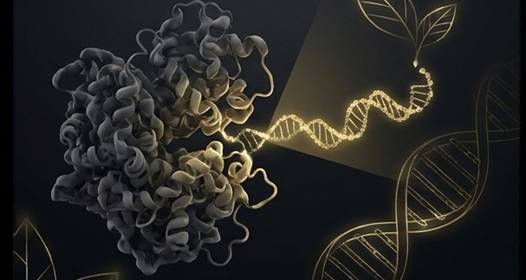
>>>
01
초저분자 정밀 분해
CORE TECHNOLOGY
대두 단백질을 선택적 효소 가수분해로
아미노산 2~3개(300~500Da)로 단편화
분자 단위의
혁신.
02
초고속 다이렉트 흡수
소장 융모막의 PepT1 수송체를 통해
혈류로 즉각 투과
03
광범위한 전신 생리 조절
골격근 동화작용 촉진, 피로 극복,
염증 지표(IL-1β·TNF-α) 감소 유도
※ 대두 펩타이드 원재료 학술 연구 기반 설명입니다.
Notes:
■ Slide 18. 핵심 기술 — `분자 단위의 혁신.` (`CORE TECHNOLOGY 01 ~ 03`)
[연출 큐]:
• 우측의 01 초저분자 정밀 분해, 02 초고속 다이렉트 흡수, 03 광범위한 전신 생리 조절 3가지를 차례로 짚습니다.
[발표 대본]:
"소이 펩타이드에 적용된 ‘분자 단위의 혁신’ 기술 3가지를 정리해 보겠습니다.
01. 초저분자 정밀 분해: 거대한 대두 단백질을 선택적 효소 가수분해 공법으로 잘라 아미노산 2~3개 단위(300~500Da)로 정밀하게 단편화했습니다.
02. 초고속 다이렉트 흡수: 위장 소화 과정의 부담 없이 소장 융모막의 PepT1 수송체를 통해 혈류로 즉각 투과됩니다.
03. 광범위한 전신 생리 조절: 대두 펩타이드 학술 연구를 통해 골격근 동화작용(근육 합성) 촉진, 피로 극복, 염증 지표(IL-1β·TNF-α) 감소 유도가 보고되어 있습니다."
[전문 용어 주석]:
• 골격근 동화작용 (Muscle Anabolism): 섭취한 아미노산·펩타이드를 재료로 삼아 우리 몸의 근육 조직을 새로 합성하고 키우는 작용.
• IL-1β · TNF-α (염증성 사이토카인): 우리 몸속에 염증 반응이 일어날 때 수치가 올라가는 대표적인 염증 신호 물질(지표).

Slide 19

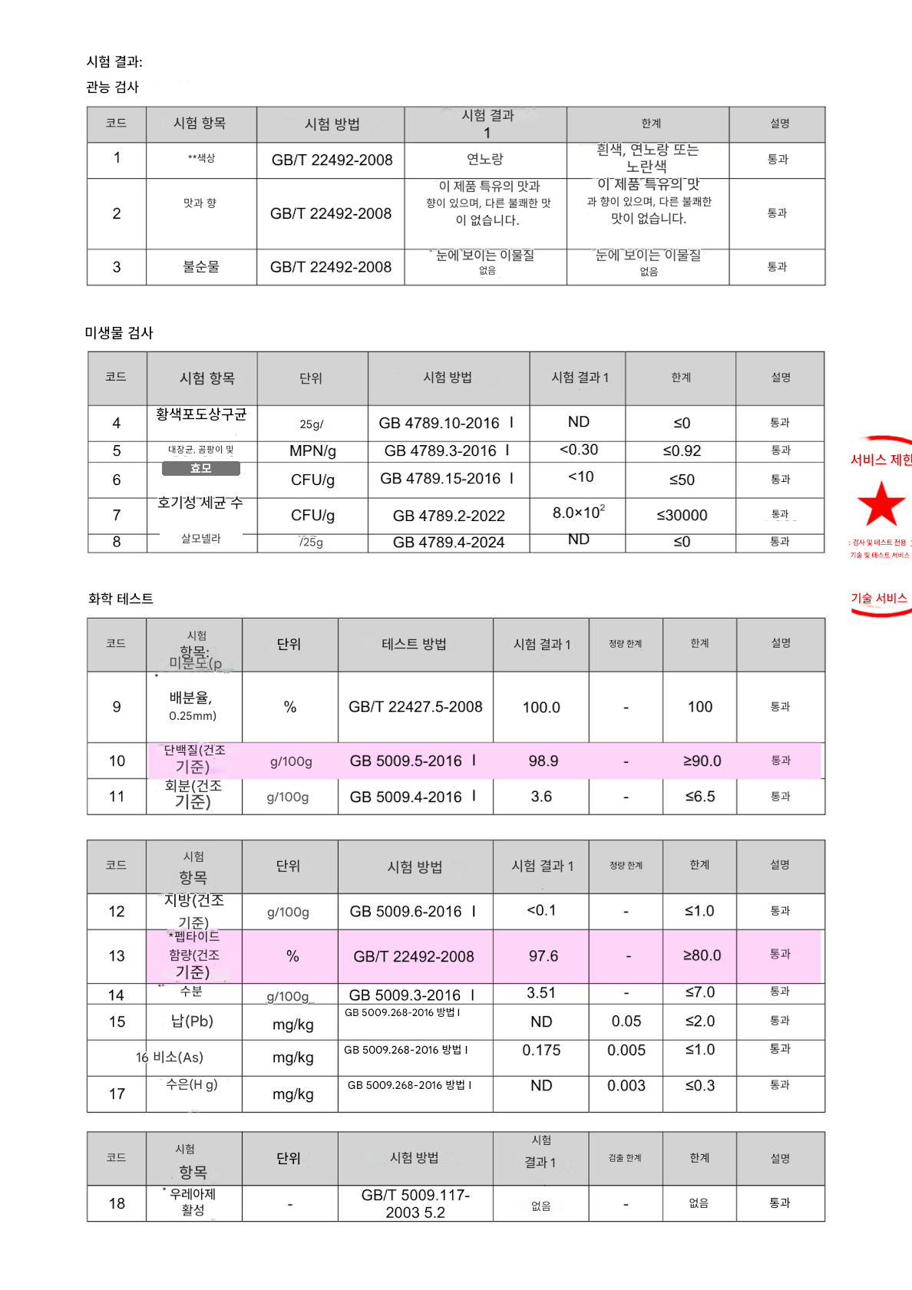
>>>
SGS LAB RESULT
97.6%
98.9%
숫자로
말합니다.
펩타이드 함량
조단백질 (건조 기준)
<0.1%
불검출
광고 문구 대신,
국제공인 시험기관의
수치를 공개합니다.
지방 함량
중금속 4종
Notes:
■ Slide 19. 공인 검증 — `숫자로 말합니다.` (`SGS LAB RESULT`)
[연출 큐]:
• 좌측 SGS 성적서 원본 이미지와 우측 4가지 수치(97.6%, 98.9%, <0.1%, 불검출)를 힘주어 가리킵니다.
[발표 대본]:
"르메뜨레는 화려한 광고 문구 대신, 국제공인 시험기관의 ‘수치’를 투명하게 공개합니다.
세계적인 공인 시험·인증기관인 SGS의 시험성적서 결과를 보십시오.
첫째, 펩타이드 함량 ‘97.6%’!
둘째, 건조 기준 조단백질 순도 ‘98.9%’!
셋째, 지방 함량 ‘0.1% 미만(<0.1%)’!
넷째, 중금속 4종 ‘불검출’!
누구도 흉내 내기 힘든 압도적인 순도와 안전성을 숫자로 증명하고 있습니다."
[전문 용어 주석]:
• SGS (Société Générale de Surveillance): 스위스 제네바에 본사를 둔 세계 최대 규모의 국제공인 검사·시험·인증 기관.

Slide 20
>>>
무엇이 다른가.
기존 단백질의 한계를 뛰어넘는 영양약리학적 진화
비교 지표
일반 대두 단백질
대두 생리활성 펩타이드
유리 아미노산
초저분자
(300–500 Da)
물리적 구조
거대 고분자
단일 분자
소화 지연으로
가장 느림
초고속 능동 흡수
(경쟁 저해 없음)
수송체 간 경쟁적
흡수 저해
흡수 속도·효율
매우 높음
(항원성)
극히 낮음
(에피토프 파괴)
알레르기 유발성
없음
우수한 용해·
청징성 유지
용해되나 고농도 시
삼투압 상승
수용성·청징성
낮음 · 침전 유발
>>>
Notes:
■ Slide 20. 비교 우위 — `무엇이 다른가.` (`일반 대두 단백질 vs 대두 생리활성 펩타이드 vs 유리 아미노산`)
[연출 큐]:
• 표의 가운데 열(오렌지색 강조: ‘대두 생리활성 펩타이드’)을 위에서 아래로 4가지 비교 지표별로 짚어줍니다.
[발표 대본]:
"그렇다면 시중의 일반 대두 단백질 분말이나 낱개(유리) 아미노산 제품과는 무엇이 다를까요? 4가지 지표로 비교해 보겠습니다.
첫째 ‘물리적 구조’: 일반 대두 단백질은 거대 고분자이고 유리 아미노산은 단일 분자이지만, 우리 대두 생리활성 펩타이드는 가장 이상적인 ‘초저분자(300~500 Da)’ 구조입니다.
둘째 ‘흡수 속도·효율’: 일반 단백질은 소화 지연으로 가장 느리고, 유리 아미노산은 수송체 간 경쟁 때문에 흡수가 저해됩니다. 반면 대두 펩타이드는 전용 통로(PepT1)를 통해 ‘경쟁 저해 없이 초고속 능동 흡수’됩니다!
셋째 ‘알레르기 유발성’: 일반 단백질은 항원성이 매우 높지만, 우리 펩타이드는 알레르기를 일으키는 구조(에피토프)를 효소로 쪼개 파괴했기 때문에 알레르기 유발성이 극히 낮습니다.
넷째 ‘수용성·청징성’: 일반 단백질은 물에 잘 안 녹고 침전되며, 고농도 아미노산은 장내 삼투압을 높여 설사를 유발하기 쉽지만, 대두 펩타이드는 물에 붓자마자 맑고 투명하게 녹는 우수한 용해·청징성을 유지합니다."
[전문 용어 주석]:
• 에피토프 파괴 (Epitope Destruction): 면역계가 ‘알레르기 원인 물질’로 인식하는 거대 단백질의 특정 부위(항원 결정기, 에피토프)를 효소 가위로 잘게 끊어내어 알레르기 반응이 일어나지 않게 만드는 기술.
• 청징성 (Clarity) & 삼투압 (Osmotic Pressure): 청징성은 물에 녹았을 때 탁하거나 가라앉지 않고 맑고 투명하게 유지되는 성질. 삼투압 상승은 장 속에 녹아 있는 낱개 입자가 너무 많아 장 밖의 물을 끌어당겨 복통·설사를 일으키는 현상.

Slide 21
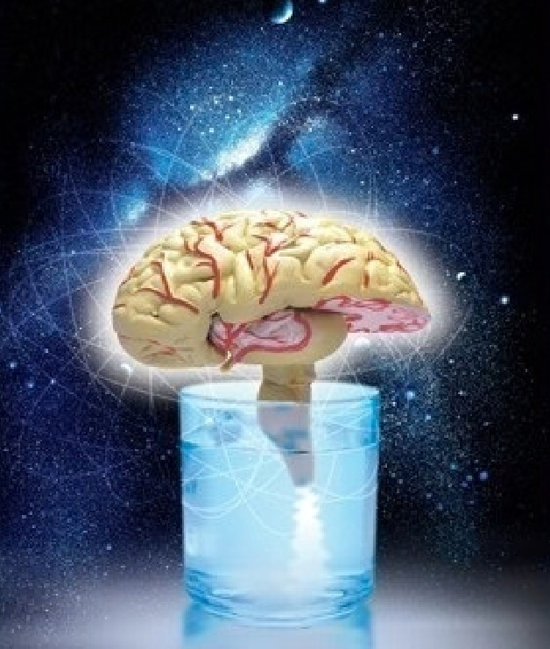
>>>
1
활성화
US · EUROPE CLINICAL ARCHIVE
28,000개의
임상 자료.
세포 활성화, 노화 역전
2
복구
변형 세포를 복구, 활성산소 제거
3
촉진
“미국·유럽의
28,000개 임상 자료가
증명합니다.”
영양흡수 촉진, 대사 폐기물 배출
4
억제
세포 변형 억제, 면역력 증가
※ 인용 발언은 해당 인물 개인의 견해이며, 본 제품의 효능·효과를 보증하지 않습니다. 본 제품은 질병의 예방·치료를 위한 의약품이 아닙니다.
Notes:
■ Slide 21. 글로벌 임상 아카이브 — `28,000개의 임상 자료.` (`1 활성화 · 2 복구 · 3 촉진 · 4 억제`)
[연출 큐]:
• 좌측의 ‘28,000개의 임상 자료’와 우측 1~4번 핵심 작용(활성화, 복구, 촉진, 억제)을 차례로 짚습니다.
[발표 대본]:
"미국과 유럽을 비롯한 전 세계 학계에 발표된 28,000여 개의 펩타이드 임상·학술 자료가 펩타이드의 4대 핵심 작용을 증명하고 있습니다.
1. 활성화 — 세포를 활성화하고 노화를 역전시키며,
2. 복구 — 변형되고 손상된 세포를 복구하고 활성산소를 제거하며,
3. 촉진 — 영양 흡수를 촉진하고 대사 폐기물 배출을 도우며,
4. 억제 — 세포 변형을 억제하고 면역력을 증가시킵니다."
[전문 용어 주석]:
• 활성산소 (Reactive Oxygen Species): 호흡 과정에서 생겨나 세포막과 DNA를 녹슬게(산화) 만드는 노화·질병의 주범.
• 대사 폐기물 (Metabolic Waste): 세포가 에너지를 쓰고 난 뒤 남는 찌꺼기(젖산, 요소, 노폐물 등).

Slide 22
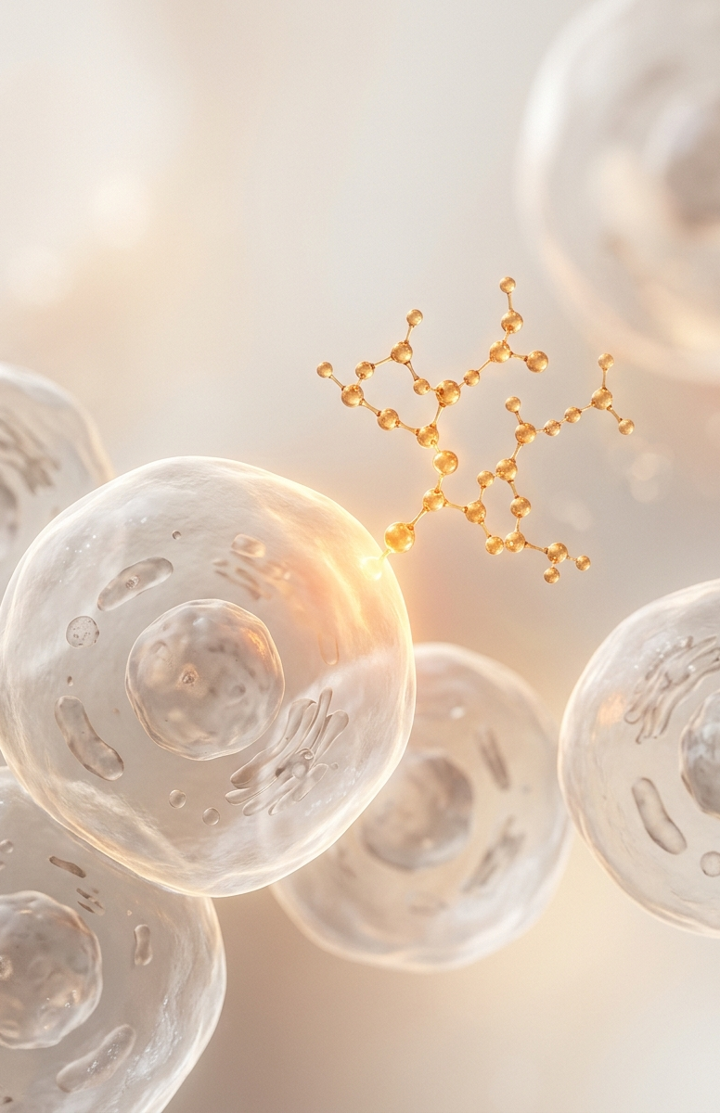
>>>
CELLULAR REPAIR · CORE SOLUTION
세포와 펩타이드.
세포는 인체의 가장 기본적인 생명 단위이며,
세포를 수리·복구하는
최고의 물질은 펩타이드입니다.
손상된 세포 생태계를 가장 건강했던 시점으로 되돌립니다.
>>>
Notes:
■ Slide 22. 핵심 메시지 정리 — `세포와 펩타이드.` (`CELLULAR REPAIR · CORE SOLUTION`)
[연출 큐]:
• 우측의 굵은 문장을 또박또박 읽으며 펩타이드 과학 파트를 갈무리합니다.
[발표 대본]:
"펩타이드 파트의 결론입니다.
‘세포는 인체의 가장 기본적인 생명 단위이며, 세포를 수리·복구하는 최고의 물질은 펩타이드입니다.’
손상된 세포 생태계를 가장 건강했던 시점으로 되돌리는 첫 번째 열쇠, 바로 소이 펩타이드입니다."

Slide 23
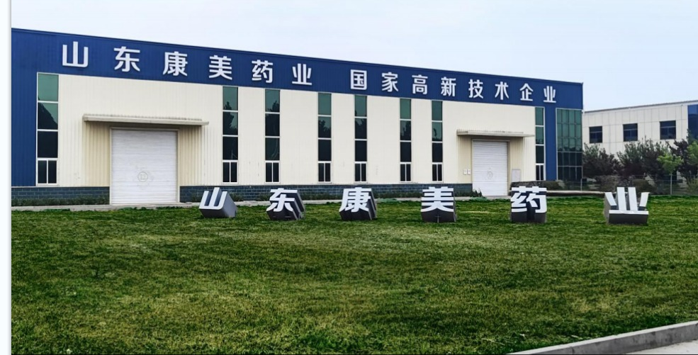
CHINA NATIONAL STRATEGY
국가가 키우는
펩타이드 산업.
중국 「제14차 5개년(十四五) 생물경제 발전계획」 — 펩타이드(多肽)를 육성 분야로 명시
01
국가 전략 산업
02
펩타이드 명시
03
국가 공인 하이테크
2022년 국가발전개혁위원회 발표
중국 최초의 바이오경제 5개년 계획
바이오경제 = 전략적 신흥산업
원문: 항체약물·재조합단백질·
펩타이드(多肽)·세포·유전자치료
제품 등 바이오의약 발전 추진
산동캉메이제약 —
국가 고신기술기업(高新技术企业)
인증 · 약식동원 연맹 부회장사
출처: 中国 国家发展和改革委员会 《“十四五”生物经济发展规划》(2022.5) — 「推动抗体药物、重组蛋白、多肽、细胞和基因治疗产品等生物药发展」
출처: 중국 국가발전개혁위원회 《“14·5” 바이오경제 발전계획》(2022.5) — 「항체의약품, 재조합 단백질, 펩타이드, 세포 및 유전자 치료제 등 바이오의약품 발전 추진」
Notes:
■ Slide 23. 국가 정책 배경 — `국가가 키우는 펩타이드 산업.` (`중국 제14차 5개년 생물경제 발전계획`)
[연출 큐]:
• 01 국가 전략 산업, 02 펩타이드 명시, 03 국가 공인 하이테크 3개 카드를 차례로 가리킵니다.
[발표 대본]:
"자, 이렇게 중요한 펩타이드를 누가, 어떤 기술로 만드느냐가 정말 중요하겠죠?
현재 중국 정부는 ‘제14차 5개년(14·5) 생물경제 발전계획’을 통해 국가 차원에서 펩타이드 산업을 집중 육성하고 있습니다.
01. 2022년 중국 국가발전개혁위원회가 발표한 최초의 바이오경제 5개년 계획에서 바이오경제를 국가 전략적 신흥산업으로 지정했고요,
02. 공식 문건 원문에 ‘항체의약품, 재조합 단백질, 펩타이드(多肽), 세포 및 유전자 치료제 등 바이오의약품 발전 추진’이라고 펩타이드를 직접 명시했습니다.
03. 바로 이 국가 정책의 핵심 주역이자 ‘국가 고신기술기업(하이테크 기업)’ 인증 및 약식동원 연맹 부회장사를 맡고 있는 기업이 우리의 제조 파트너인 ‘산동캉메이제약’입니다."
[전문 용어 주석]:
• 제14차 5개년 생물경제 발전계획: 중국 국가발전개혁위원회가 2022년 5월 발표한 국가 최상위 바이오 산업 육성 로드맵.
• 약식동원 (藥食同源): ‘약과 음식은 그 근원이 같다’는 뜻으로, 일상에서 섭취하는 안전한 식품 원료로 건강을 다스린다는 바이오 헬스케어 철학.

Slide 24
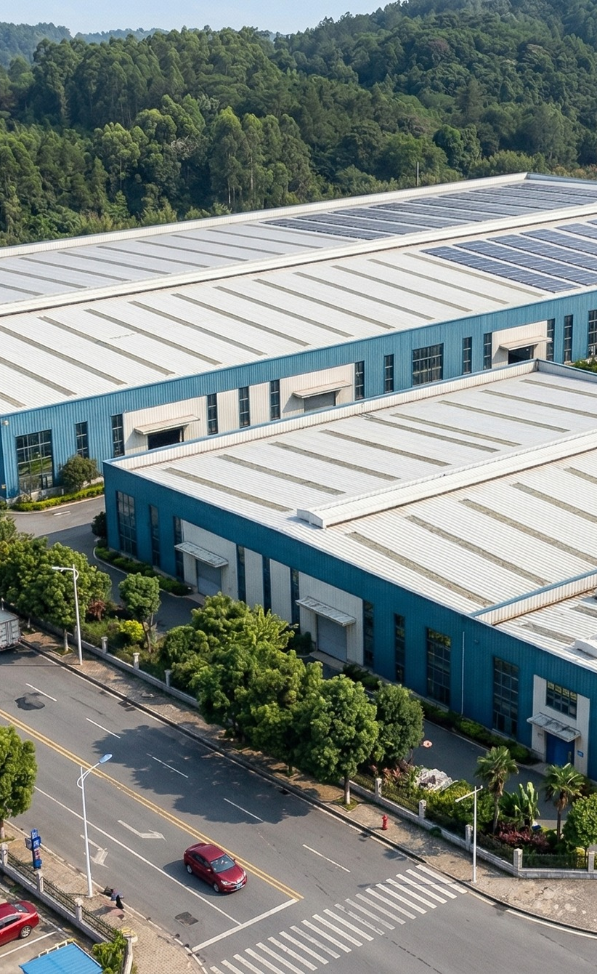
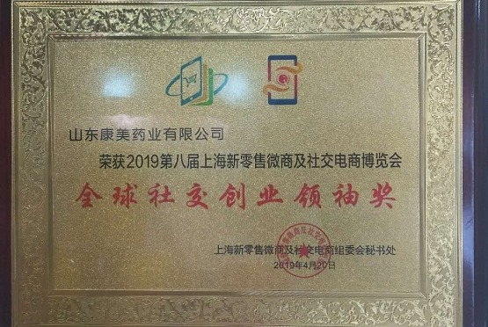
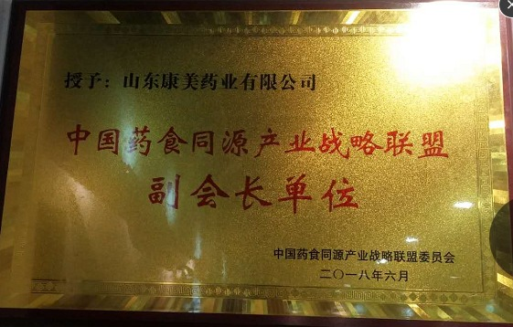
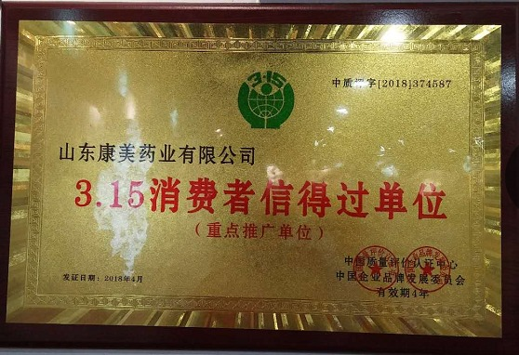
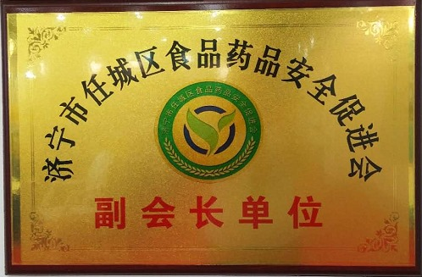
>>>
MANUFACTURING PARTNER · SOY PEPTIDE
산동캉메이제약.
중국 산동성 · 대두 생리활성 펩타이드 전문 바이오 하이테크 기업
19년
100+
300+
GMP
바이오 기술 연구
기술 특허
신제품 개발
2014 국가 인증
약식동원 산업전략연맹 부회장사 · 3.15 소비자 신뢰 단위 외 다수 수상
Notes:
■ Slide 24. 제조 파트너사 — `산동캉메이제약.` (`19년` · `100+` · `300+` · `GMP`)
[연출 큐]:
• 우측 4대 숫자(19년, 100+, 300+, GMP)를 힘 있게 짚어줍니다.
[발표 대본]:
"소이 펩타이드의 제조 파트너사인 ‘산동캉메이제약’의 규모를 보십시오.
대두 생리활성 펩타이드 전문 바이오 하이테크 기업으로서,
첫째, 19년의 바이오 기술 연구 역사,
둘째, 100건 이상의 기술 특허 보유,
셋째, 300종 이상의 신제품 연구·개발 실적,
넷째, 2014년 국가 GMP 인증을 완비한 최첨단 생산 기지를 갖추고 있으며, 약식동원 산업전략연맹 부회장사 및 3.15 소비자 신뢰 단위 등 수많은 국가적 영예를 수상한 일류 기업입니다."
[전문 용어 주석]:
• GMP (Good Manufacturing Practice, 우수건강기능식품·의약품 제조 및 품질관리기준): 원료 입고부터 제조, 포장, 출하까지 전 공정에서 의약품 수준의 엄격한 위생과 품질을 보증하는 국가 공인 제조시설 인증.

Slide 25
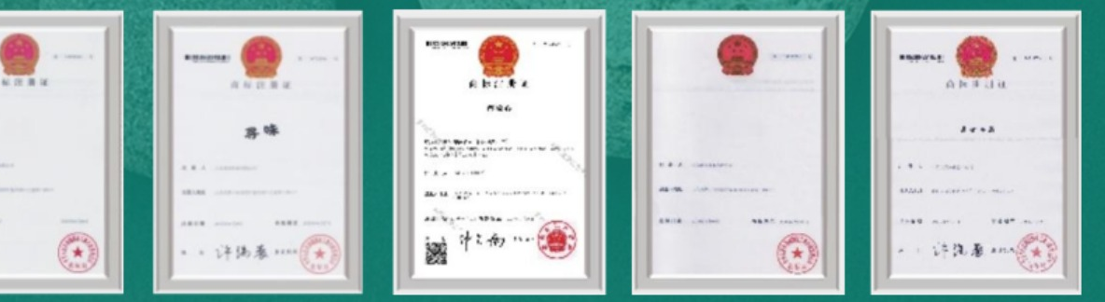
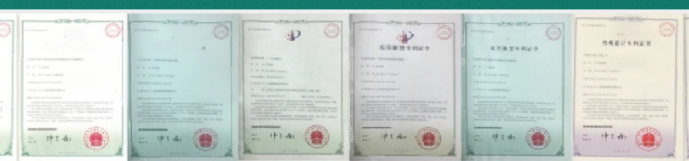
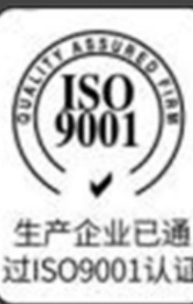
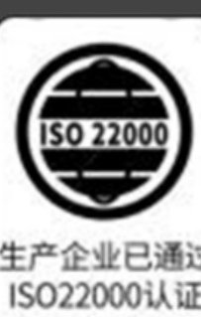
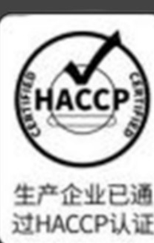


>>>
TRADEMARK · 상표 등록증
CERTIFICATION
인증과
특허.
PATENT · 특허증
국제 품질 · 식품 안전 · 국가 하이테크
ISO 9001 · ISO 22000 · HACCP · PONY 시험 인증
국가 고신기술기업(高新技术企业) 인증
>>>
Notes:
■ Slide 25. 품질 보증 — `인증과 특허.` (`CERTIFICATION`)
[연출 큐]:
• 좌측 상표 등록증, 우측 특허증, 중앙의 ISO 9001 · ISO 22000 · HACCP · PONY · 국가 고신기술기업 인증서를 가리킵니다.
[발표 대본]:
"또한 정식 상표 등록증과 수많은 발명 특허증은 물론, 국제 품질경영시스템 ISO 9001, 식품안전경영시스템 ISO 22000, 위해요소중점관리기준 HACCP, 국제 PONY 시험 인증, 그리고 중국 정부가 기술력을 보증하는 ‘국가 고신기술기업’ 인증까지 모두 획득했습니다. 안심하고 드셔도 되는 완벽한 품질 보증서입니다."
[전문 용어 주석]:
• ISO 22000 & HACCP: 식품의 원재료부터 최종 소비자가 섭취하기까지 발생할 수 있는 모든 위해 요소를 과학적으로 차단·관리하는 국제 식품 안전 인증.

Slide 26
>>>
REAL MEMBER STORIES
11
체험
사례.
CASES
REAL CASES · NO MODELS
르메뜨레 회원님들이
직접 보내 주신 변화의 기록
100% 실제 회원 사례
연출 · 보정 없는 원본 사진 그대로
※ 개인의 체험 사례이며, 효과는 개인마다 다를 수 있습니다. 본 제품은 질병의 예방·치료를 위한 의약품이 아닙니다.
Notes:
■ Slide 26. 체험사례 인트로 — `11 체험 사례.` (`REAL CASES · NO MODELS`)
[연출 큐]:
• 분위기를 현장감 있게 끌어올리며 ‘100% 실제 회원 사례 / 연출·보정 없는 원본 사진 그대로’를 강조합니다.
[발표 대본]:
"자, 지금까지 과학적 원리와 제조 기술을 보셨다면, 이제부터는 가장 생생한 현장의 증거를 보여드리겠습니다.
광고 모델이 단 한 명도 없는 ‘100% 실제 회원 사례(REAL CASES · NO MODELS)’! 우리 르메뜨레 회원님들이 직접 몸으로 겪고 휴대폰으로 찍어 보내주신 연출·보정 없는 원본 기록 11가지를 지금부터 함께 확인해 보시겠습니다.
(※ 모든 사례 사진은 보안을 위해 마우스 클릭 시 블라인드 가림막이 하나씩 열리도록 설정되어 있습니다.)"

Slide 27
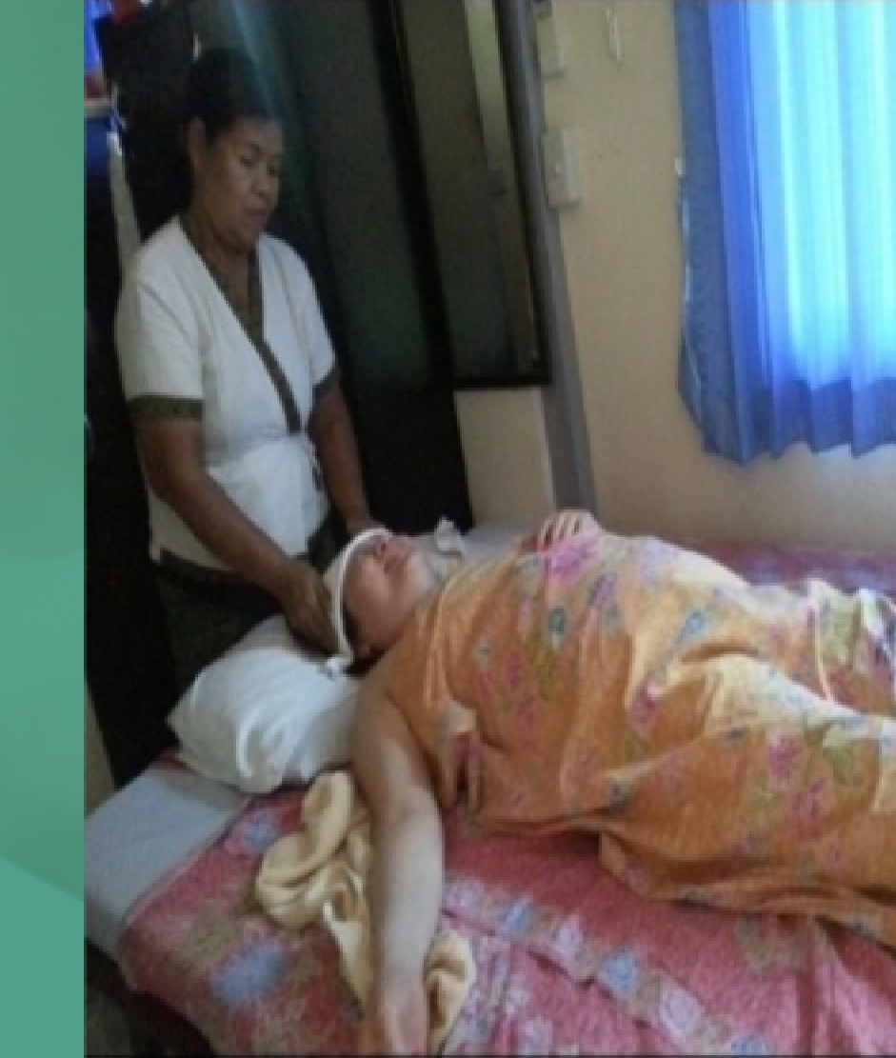
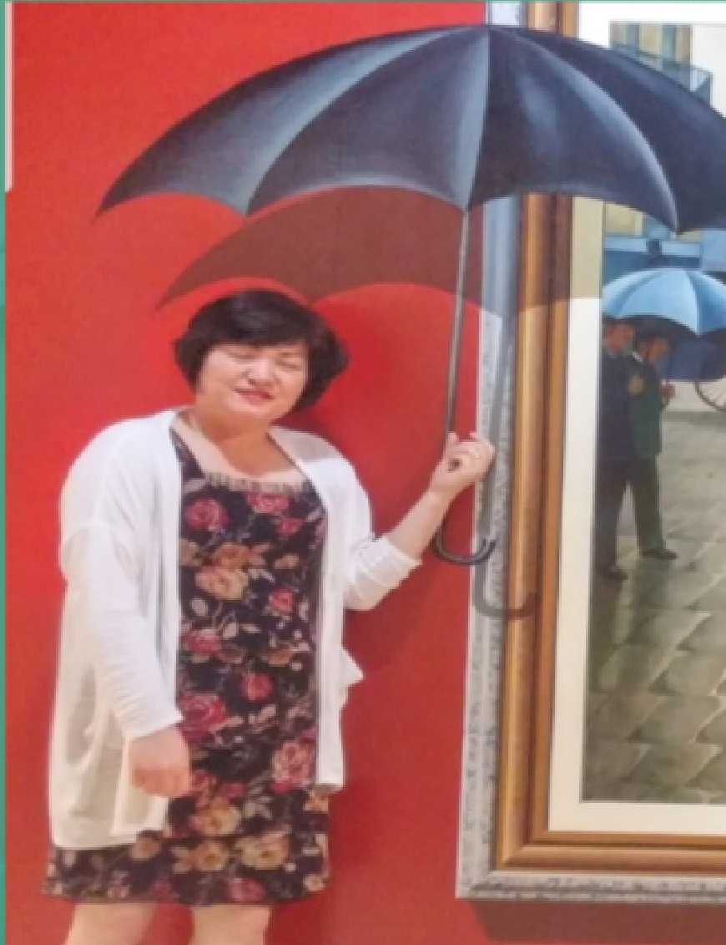
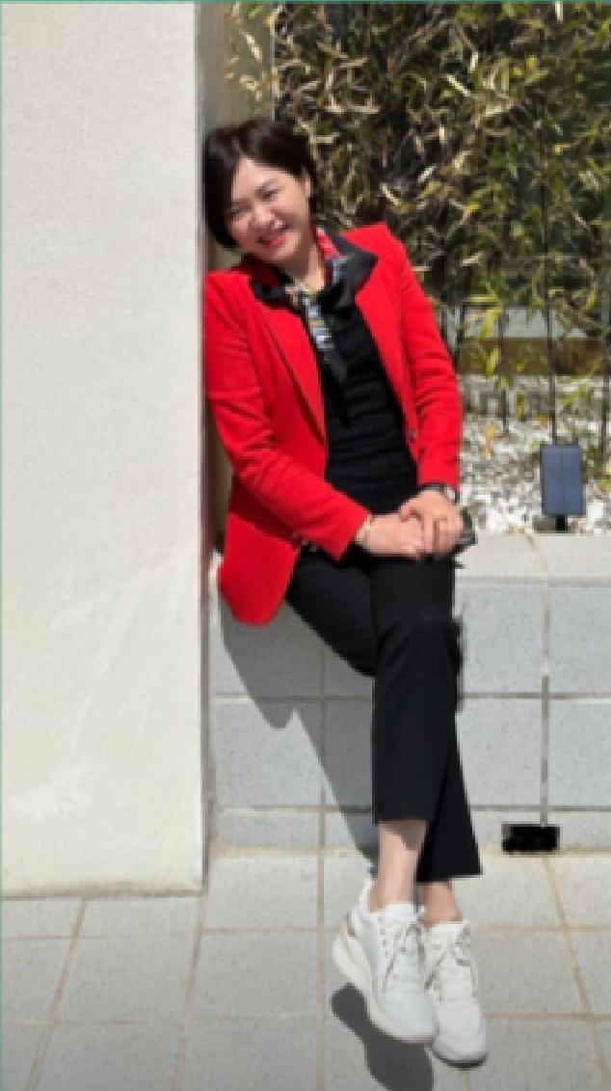
REAL MEMBER STORY
>>>
CASE 01
01
02
03
※ 개인의 체험 사례이며, 효과는 개인마다 다를 수 있습니다.
Notes:
■ Slide 27. `CASE 01` — 고령 어르신의 기력 및 눈빛·안색 변화 (`01` → `02` → `03`)
[연출 큐]:
• 마우스를 3번 클릭하여 01, 02, 03 가림막을 순서대로 열며 어르신의 표정과 안색 변화를 짚어줍니다.
[발표 대본]:
"첫 번째 사례(CASE 01)입니다.
[클릭 1 - 01 공개] 처음에는 기력이 많이 떨어지셔서 눈을 뜨기도 힘들어하시고 입술과 안색이 창백하셨던 고령의 어르신입니다.
[클릭 2 - 02 공개] 소이 펩타이드를 꾸준히 드시면서 점차 얼굴에 화색이 돌고 눈빛에 힘이 생기기 시작하더니,
[클릭 3 - 03 공개] 세 번째 사진을 보십시오! 또렷한 눈빛으로 정면을 바라보실 만큼 기력과 생기가 몰라보게 살아나셨습니다."

Slide 28
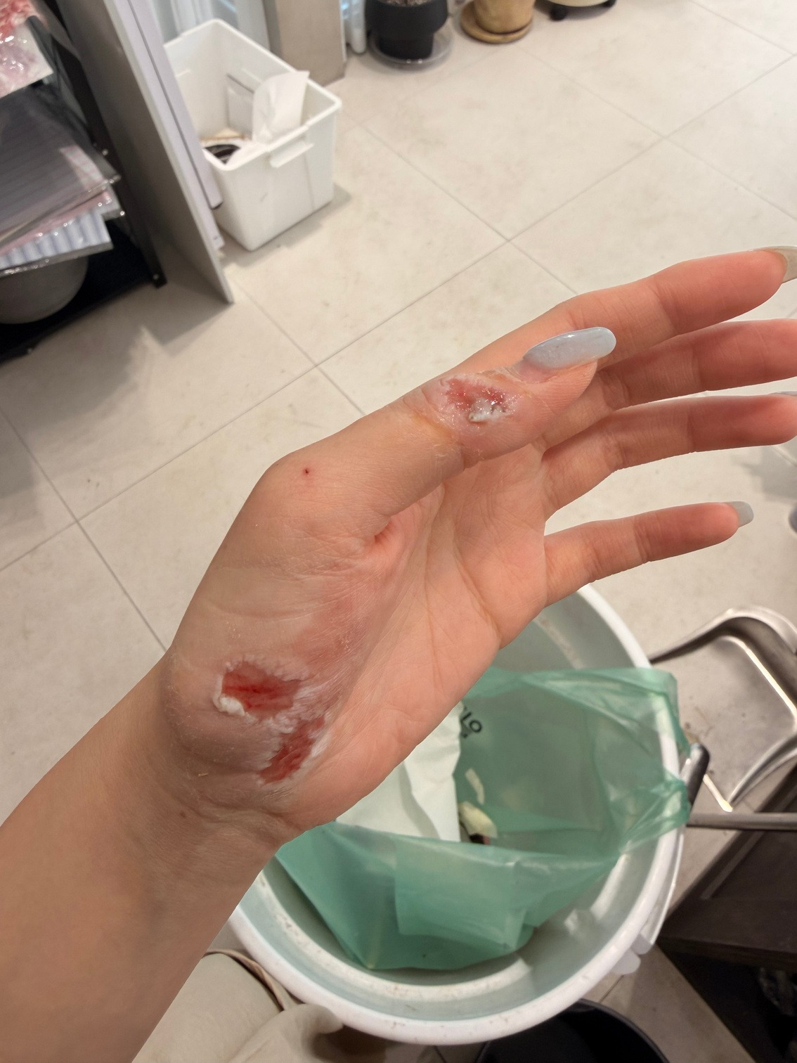

REAL MEMBER STORY
>>>
CASE 02
01
02
처음
4시간 후
※ 개인의 체험 사례이며, 효과는 개인마다 다를 수 있습니다.
Notes:
■ Slide 28. `CASE 02` — 급성 피부 트러블·두드러기 진정 (`처음` → `4시간 후`)
[연출 큐]:
• 클릭 1(처음)과 클릭 2(4시간 후)를 차례로 열어 등 부위의 붉은 발진 변화를 비교합니다.
[발표 대본]:
"두 번째 사례(CASE 02)는 얼마나 흡수와 작용이 빠른지 보여주는 놀라운 기록입니다.
[클릭 1 - 처음 공개] 등 전체에 심한 급성 붉은 반점과 트러블이 올라왔던 상태였는데요,
[클릭 2 - 4시간 후 공개] 섭취 후 단 ‘4시간 뒤’ 촬영한 사진입니다! 붉게 성나 있던 부위가 눈에 띄게 가라앉으며 깨끗하게 진정되는 모습을 확인하실 수 있습니다."

Slide 29




REAL MEMBER STORY
>>>
CASE 03
01
02
03
04
처음
7일
14일
30일
※ 개인의 체험 사례이며, 효과는 개인마다 다를 수 있습니다.
Notes:
■ Slide 29. `CASE 03 (Part 1)` — 심한 손등·손가락 피부 손상 회복 전반부 (`처음` · `7일` · `14일` · `30일`)
[연출 큐]:
• 환부가 잘 보이도록 2장으로 나눈 첫 번째 슬라이드입니다. 클릭 1~4로 처음, 7일, 14일, 30일을 차례로 공개합니다.
[발표 대본]:
"세 번째 사례(CASE 03)는 무려 75일간의 변화를 날짜별로 꼼꼼히 기록해 주신 사례인데요, 환부가 잘 보이도록 두 장의 슬라이드로 크게 준비했습니다.
[클릭 1 - 처음] 처음에는 손등과 손가락 마디가 심하게 갈라지고 진물이 나며 각질이 뒤덮여 손을 쥐기조차 고통스러운 상태였습니다.
[클릭 2 - 7일] 일주일(7일) 만에 붉은 염증기가 가라앉기 시작하고,
[클릭 3 - 14일] 보름(14일) 차에 거친 허물이 벗겨지며 새살이 차오르고,
[클릭 4 - 30일] 한 달(30일) 차에는 깊은 균열이 대부분 아물었습니다. 다음 장에서 75일까지의 변화를 이어서 보시죠!"

Slide 30



REAL MEMBER STORY
>>>
CASE 03
05
06
07
35일
55일
75일
※ 개인의 체험 사례이며, 효과는 개인마다 다를 수 있습니다.
Notes:
■ Slide 30. `CASE 03 (Part 2)` — 심한 손등·손가락 피부 손상 회복 후반부 (`35일` · `55일` · `75일`)
[연출 큐]:
• 클릭 1~3으로 35일, 55일, 75일 사진을 차례로 공개하며 매끈해진 손등을 강조합니다.
[발표 대본]:
"이어서 35일 차부터의 모습입니다.
[클릭 1 - 35일] 35일 차에 피부 결이 한결 부드러워지고,
[클릭 2 - 55일] 55일 차에는 붉은 흔적까지 옅어졌으며,
[클릭 3 - 75일] 마지막 75일 차 사진을 보십시오! 처음에 피가 나고 갈라졌던 손이라고는 믿기지 않을 만큼 깨끗하고 매끈한 본래의 손 피부로 되돌아왔습니다. 앞서 배운 ‘몸을 짓는 재료(콜라겐·표피 재생)’의 힘을 그대로 보여주는 사례입니다."

Slide 31


REAL MEMBER STORY
>>>
CASE 04
01
02
처음
30일
※ 개인의 체험 사례이며, 효과는 개인마다 다를 수 있습니다.
Notes:
■ Slide 31. `CASE 04` — 손바닥 각화·갈라짐 30일 변화 (`처음` → `30일`)
[연출 큐]:
• 클릭 1(처음)과 클릭 2(30일)를 열어 손바닥 중앙의 변화를 비교합니다.
[발표 대본]:
"네 번째 사례(CASE 04) 역시 손바닥 피부가 심하게 벗겨지고 갈라져 고생하시던 회원님입니다.
[클릭 1 - 처음] 처음에는 손바닥 한가운데가 하얗게 일어나고 갈라져 물 한 번 닿기가 무서운 상태였는데,
[클릭 2 - 30일] 딱 ‘30일’ 만에 손바닥 지문이 또렷이 보일 정도로 촉촉하고 건강한 피부로 회복되셨습니다."

Slide 32



REAL MEMBER STORY
>>>
CASE 05
01
02
03
처음
5일
10일
※ 개인의 체험 사례이며, 효과는 개인마다 다를 수 있습니다.
Notes:
■ Slide 32. `CASE 05` — 눈가 주변 급성 부종·트러블 단기 변화 (`처음` → `5일` → `10일`)
[연출 큐]:
• 클릭 1~3으로 처음, 5일, 10일 사진을 차례로 공개합니다.
[발표 대본]:
"다섯 번째 사례(CASE 05)는 얼굴과 눈가 주변의 빠른 회복 기록입니다.
[클릭 1 - 처음] 처음에는 눈두덩이와 눈 밑이 심하게 붓고 붉게 올라와 눈을 뜨기조차 불편하셨는데요,
[클릭 2 - 5일] 단 5일 만에 부기와 붉은 기가 절반 이상 빠지고,
[클릭 3 - 10일] 열흘(10일) 만에 본래의 편안하고 깨끗한 눈매로 돌아오셨습니다."

Slide 33


REAL MEMBER STORY
>>>
CASE 06
01
02
BEFORE
AFTER
※ 개인의 체험 사례이며, 효과는 개인마다 다를 수 있습니다.
Notes:
■ Slide 33. `CASE 06` — 얼굴 안색·탄력 및 주름 변화 (`BEFORE` → `AFTER`)
[연출 큐]:
• 클릭 1(BEFORE)과 클릭 2(AFTER)를 열어 눈가·입가 주름과 피부 광채를 비교합니다.
[발표 대본]:
"여섯 번째 사례(CASE 06)는 여성분들이 가장 좋아하시는 피부 노화 케어 사례입니다.
[클릭 1 - BEFORE] 관리 전(BEFORE)에는 눈가와 입가의 깊은 주름, 그리고 거칠고 칙칙한 피부 톤이 고민이셨는데요,
[클릭 2 - AFTER] 관리 후(AFTER) 사진을 보십시오! 피부 속부터 콜라겐과 수분 밸런스가 차오르면서 주름 골이 옅어지고 얼굴 전체에 환한 윤기와 탄력이 살아났습니다."

Slide 34


REAL MEMBER STORY
>>>
CASE 07
01
02
처음
30일
※ 개인의 체험 사례이며, 효과는 개인마다 다를 수 있습니다.
Notes:
■ Slide 34. `CASE 07` — 구강 내 혀(설태·갈라짐) 30일 변화 (`처음` → `30일`)
[연출 큐]:
• 클릭 1(처음)과 클릭 2(30일)를 차례로 공개합니다.
[발표 대본]:
"일곱 번째 사례(CASE 07)는 우리 몸속 점막과 면역 상태를 한눈에 보여주는 ‘혀’의 변화입니다.
[클릭 1 - 처음] 처음에는 혀 전체에 두꺼운 백태가 끼고 깊게 갈라져 입안이 늘 건조하고 쓰라리셨던 분입니다.
[클릭 2 - 30일] 30일 후 사진을 보시면, 두꺼운 설태가 깨끗이 사라지고 선홍빛의 건강한 혀 점막으로 회복된 것을 볼 수 있습니다. 우리 몸에서 가장 빨리 교체되는 점막 세포에 단백질 영양이 즉시 공급되었기 때문입니다."

Slide 35



REAL MEMBER STORY
>>>
CASE 08
01
02
03
1주차
2주차
3주차
※ 개인의 체험 사례이며, 효과는 개인마다 다를 수 있습니다.
Notes:
■ Slide 35. `CASE 08` — 구강 점막·혓바늘 주차별 회복 (`1주차` → `2주차` → `3주차`)
[연출 큐]:
• 클릭 1~3으로 1주차, 2주차, 3주차를 차례로 공개합니다.
[발표 대본]:
"여덟 번째 사례(CASE 08)도 구강 점막의 3주간 변화입니다.
[클릭 1 - 1주차] 1주차에는 피로와 면역 저하로 혀 가장자리가 울퉁불퉁하게 붓고 백태가 심했는데요,
[클릭 2 - 2주차] 2주차에 백태가 옅어지고 부기가 가라앉더니,
[클릭 3 - 3주차] 3주차에는 매끄럽고 촉촉한 분홍빛 혀로 빠르게 정리되었습니다."

Slide 36


REAL MEMBER STORY
>>>
CASE 09
01
02
2026.06.21
2026.07.03
※ 개인의 체험 사례이며, 효과는 개인마다 다를 수 있습니다.
Notes:
■ Slide 36. `CASE 09` — 목 부위 피부 단기 집중 변화 (`2026.06.21` → `2026.07.03`)
[연출 큐]:
• 클릭 1(06.21)과 클릭 2(07.03)를 열어 불과 12일 만의 변화를 강조합니다.
[발표 대본]:
"아홉 번째 사례(CASE 09)는 목 부위의 피부 변화입니다.
[클릭 1 - 2026.06.21] 6월 21일 처음 사진과,
[클릭 2 - 2026.07.03] 불과 12일 뒤인 7월 3일 사진을 비교해 보십시오! 붉고 거칠게 일어났던 목 피부가 단 열흘 남짓한 기간 만에 눈에 띄게 맑고 매끄러워졌습니다."

Slide 37


REAL MEMBER STORY
>>>
CASE 10
01
02
2026.03
2026.06
※ 개인의 체험 사례이며, 효과는 개인마다 다를 수 있습니다.
Notes:
■ Slide 37. `CASE 10` — 정수리 모발 밀도 및 두피 활력 3개월 변화 (`2026.03` → `2026.06`)
[연출 큐]:
• 클릭 1(2026.03)과 클릭 2(2026.06)를 열어 정수리 가르마 부위의 모발 밀도를 비교합니다.
[발표 대본]:
"열 번째 사례(CASE 10)는 많은 시니어분들의 최대 고민인 ‘모발과 두피’ 사례입니다.
[클릭 1 - 2026.03] 3월 사진에서는 정수리 쪽 두피가 훤히 비쳐 보일 정도로 모발이 가늘고 힘이 없었는데요,
[클릭 2 - 2026.06] 딱 3개월 뒤인 6월 사진을 보십시오! 모발의 주성분인 케라틴 단백질 재료가 모낭 세포까지 든든하게 채워지면서, 정수리 빈 곳이 빽빽하고 힘 있는 검은 모발로 풍성하게 채워졌습니다!"

Slide 38







REAL MEMBER STORY
>>>
CASE 11
01
02
03
04
처음
2개월 후
8개월 후
8개월 후
※ 개인의 체험 사례이며, 효과는 개인마다 다를 수 있습니다.
Notes:
■ Slide 38. `CASE 11` — 모야모야병 투병 가족의 기적 같은 일상 회복 (`처음` → `2개월 후` → `8개월 후 식사 영상` → `8개월 후 사과 깎기 영상`)
[연출 큐]:
• 총 6단계 마우스 클릭 연출(On Click)이 설정되어 있습니다: [클릭1] 01 가림막 해제(처음 자세 일러스트) → [클릭2] 02 가림막 해제(2개월 후 사진) → [클릭3] 03 가림막 해제(식사 영상 화면 공개) → [클릭4] 식사 동영상 재생 → [클릭5] 04 가림막 해제(사과 깎기 영상 화면 공개) → [클릭6] 사과 깎기 동영상 재생!
[발표 대본]:
"체험사례의 마지막 열한 번째 이야기(CASE 11)는 언니분이 직접 눈물의 편지와 함께 보내주신 감동의 기록입니다.
동생분이 뇌혈관이 좁아지는 희귀 난치성 질환인 ‘모야모야병’으로 세 번이나 뇌수술을 받으시고 알츠하이머 증상까지 겹쳐 오랜 기간 병상에서 투병하셨습니다.
[클릭 1 - 01 가림막 해제 : ‘처음’ 웅크린 자세 일러스트 공개] 처음 상태를 환자분의 인권 보호를 위해 의학 일러스트로 표현했는데요, 뇌 신경 손상으로 인해 마치 신생아처럼 몸과 팔을 안으로 잔뜩 구부리고 웅크린 채 고개조차 들 힘이 없고, 입을 벌리지 못해 요양보호사가 한 시간 동안 죽을 떠먹여 드려야 했던 상황이었습니다.
[클릭 2 - 02 가림막 해제 : ‘2개월 후’ 사진 공개] 그런데 언니분의 정성으로 우리 제품을 섭취하시고 2개월 뒤! 고개도 못 들던 분이 휠체어에 허리를 펴고 앉아 언니와 함께 카메라를 보며 미소를 짓기 시작하셨습니다.
[클릭 3 - 03 가림막 해제 : ‘8개월 후’ 식사 영상 화면 공개] 그리고 8개월 후의 모습을 실제 영상으로 보시겠습니다. [클릭 4 - 식사 동영상 재생] 손가락 하나 까딱하기 힘들던 분이 스스로 숟가락을 쥐고 직접 식사를 하시고요,
[클릭 5 - 04 가림막 해제 : ‘8개월 후’ 사과 깎기 영상 화면 공개] 마지막 네 번째 영상을 보십시오! [클릭 6 - 사과 깎기 동영상 재생] 가장 정교한 뇌 신경과 손가락 근육 협응이 필요한 ‘과도로 직접 사과를 깎는 모습’입니다!
가족분들이 ‘숨만 쉬어도 기적인데 스스로 밥을 먹고 사과를 깎는 날이 올 줄은 꿈에도 몰랐다’며 보내주신 기적 같은 기록입니다."
[전문 용어 주석]:
• 모야모야병 (Moyamoya Disease): 특별한 원인 없이 뇌에 피를 공급하는 큰 혈관이 서서히 막히면서 뇌 바닥에 연기(‘모야모야’)처럼 가느다란 비정상 실핏줄들이 생겨나는 희귀 뇌혈관 질환. 마비·신경학적 굴곡 강직이나 인지 저하가 동반될 수 있음.

Slide 39


OKRA · FARM & FACTORY
>>>
오크라의 출발점.
재배단지
제조 · BAIKEJIAN
84.7만 평
645,000평 무공해 표준화 생산 기지
+ 201,000평 유기농산물 시범구
여의도(약 87만 평)와 비슷한 규모
중국 항저우 대형 건강식품 제조사
GMP 생산시설 · ISO9001 · HACCP
미국 FDA 등록 완료
Notes:
■ Slide 39. 오크라 원료 산지 및 제조사 — `오크라의 출발점.` (`84.7만 평` & `BAIKEJIAN`)
[연출 큐]:
• 좌측 재배단지 ‘84.7만 평’ 카드와 우측 제조 ‘BAIKEJIAN(중국 항저우 대형 건강식품 제조사)’ 카드를 정확히 짚습니다.
[발표 대본]:
"자, 앞선 소이 펩타이드가 우리 몸의 세포를 ‘채우는(FILL)’ 1단계였다면, 이제부터는 우리 몸속의 노폐물과 독소를 비우고 장벽을 코팅하는 ‘오크라’ 이야기로 넘어가 보겠습니다.
먼저 오크라의 출발점을 보십시오.
첫째 ‘재배단지’: 무려 84만 7천 평(645,000평 무공해 표준화 생산 기지 + 201,000평 유기농산물 시범구) — 서울 여의도 전체 면적(약 87만 평)과 맞먹는 거대한 친환경 전용 재배단지에서 직접 키운 오크라만을 사용합니다.
둘째 ‘제조 · BAIKEJIAN(바이커젠)’: 중국 항저우의 대형 건강식품 전문 제조사로서, GMP 생산시설과 ISO9001, HACCP 인증은 물론 ‘미국 FDA 등록’까지 완료한 글로벌 수준의 제조 시설에서 생산됩니다."

Slide 40


>>>
독자 품종.
일반 식용 품종 vs 르메뜨레 기능성 추출 전용 품종
비교 항목
일반 식용 오크라
르메뜨레 독자 품종
일반 식용 품종
주요 용도
신선 채소·일반 조리
기능성 건강식품·고순도 분말 원료
활성 다당체
표준 수치
점액 다당류 고농축 특화
플라보노이드
일반 수준
고농축 육성 대두잎 대비 100배
기능성 추출 전용 품종
추출 적합도
열 가공 시 펙틴 파괴
저온 수욕 추출 · 고순도 정제 98%
규격화
비표준 일반 농산물
지방 표준·기원 표준 인증
>>>
Notes:
■ Slide 40. 품종의 차이 — `독자 품종.` (`일반 식용 오크라 vs 르메뜨레 독자 품종`)
[연출 큐]:
• 표의 5가지 비교 항목(주요 용도, 활성 다당체, 플라보노이드, 추출 적합도, 규격화)을 따라 우측 ‘르메뜨레 독자 품종’을 강조합니다.
[발표 대본]:
"게다가 마트에서 반찬으로 사 먹는 일반 식용 오크라와는 품종부터가 완전히 다릅니다! 표의 우측 ‘르메뜨레 독자 품종’을 보실까요?
첫째 ‘주요 용도’: 일반 식용 조리용이 아니라, 처음부터 ‘기능성 건강식품·고순도 분말 원료’ 전용으로 육종한 품종입니다.
둘째 ‘활성 다당체’: 핵심 성분인 점액 다당류(뮤실리지)가 고농축되도록 특화되었습니다.
셋째 ‘플라보노이드’: 항산화 성분인 플라보노이드 함량이 일반 대두잎 대비 무려 100배에 달하는 고농축 육성 품종입니다.
넷째 ‘추출 적합도’: 열을 가하면 펙틴이 파괴되는 일반 방식과 달리, ‘저온 수욕 추출 공법으로 98% 고순도 정제’가 가능합니다.
다섯째 ‘규격화’: 비표준 일반 농산물이 아닌, 지방 표준과 기원 표준 인증을 받은 규격화 원료입니다."
[전문 용어 주석]:
• 플라보노이드 (Flavonoid): 식물이 자외선과 외부 스트레스로부터 스스로를 보호하기 위해 만드는 강력한 천연 항산화·항염 폴리페놀 성분.
• 저온 수욕 추출 (Low-Temperature Water-Bath Extraction): 고온에서 쉽게 파괴되는 오크라의 점액 다당류(뮤실리지)와 펙틴 영양소를 온전히 보존하기 위해 낮은 온도의 중탕(수욕) 방식으로 유효 성분만 정밀하게 뽑아내는 공법.

Slide 41

체중 · 대사 지표
OKRA RESEARCH
오크라 원재료
주요 학술 연구
RCT · 메타분석
오크라
학술 연구.
−5.16kg
체중 변화
12주 RCT
57%
5% 이상
감량 응답자
점액 다당류(뮤실리지) ·
플라보노이드 · 수용성 식이섬유
−39.6
공복 혈당
mg/dL
−0.46%
당화혈색소
HbA1c
−14.4
총콜레스테롤
mg/dL
−7.9
LDL
mg/dL
※ 오크라 원재료 관련 학술 연구·메타분석 결과이며, 완제품의 효능을 직접 보증하는 것이 아닙니다.
Notes:
■ Slide 41. 학술적 근거 — `오크라 학술 연구.` (`RCT · 메타분석`)
[연출 큐]:
• 우측 6개 학술 수치(−5.16kg, 57%, −39.6, −0.46%, −14.4, −7.9)를 차례로 짚어줍니다.
[발표 대본]:
"오크라 원재료의 핵심 성분인 점액 다당류(뮤실리지), 플라보노이드, 수용성 식이섬유에 대한 주요 학술 연구(무작위 대조 임상시험 RCT 및 메타분석) 결과를 보시겠습니다.
체중 변화 12주 임상(RCT)에서 평균 ‘5.16kg 체중 감소’, 체중의 5% 이상 감량에 성공한 응답자 비율 ‘57%’!
그리고 대사 지표 연구에서 공복 혈당 ‘39.6 mg/dL 감소’, 당화혈색소(HbA1c) ‘0.46% 감소’, 총콜레스테롤 ‘14.4 mg/dL 감소’, 나쁜 콜레스테롤(LDL) ‘7.9 mg/dL 감소’라는 놀라운 학술 데이터가 보고되어 있습니다."
[전문 용어 주석]:
• 뮤실리지 (Mucilage, 식물성 점액 다당류): 오크라를 잘랐을 때 나오는 끈적하고 미끄러운 식물성 수용성 식이섬유. (※ 동물성 단백질인 ‘뮤신’이 아니라 식물성 다당류인 ‘뮤실리지’가 정확한 학술 명칭입니다.)
• RCT (무작위 대조 임상시험) & 메타분석 (Meta-Analysis): 의학·영양학에서 가장 신뢰도가 높은 임상시험 방식(RCT)과, 전 세계 수십 편의 임상 논문을 통합 분석해 결론을 내리는 최상위 학술 검증법(메타분석).
• 당화혈색소 (HbA1c) & LDL 콜레스테롤: 당화혈색소는 최근 2~3개월간의 평균 혈당 관리 상태를 보여주는 지표이며, LDL은 혈관 벽에 쌓여 동맥경화를 유발하는 ‘나쁜 콜레스테롤’.

Slide 42

STEP 02 · EMPTY & COAT
풀컵 오크라.
15g × 7포 · 105g
36%
차전자피
HOW TO DRINK
150–200ml
최대 50배 팽창 식이섬유
10%
오크라꽃 추출물
생수에 1포(15g) · 흔들어 바로 마시기
뮤실리지 겔 코팅
9~10%
치커리 이눌린
+ 150–200ml
+ 이소말토올리고당 4%
마신 직후, 같은 양의 생수를
꼭 추가로 드세요 (필수)
32%
베리·비트 4종
안토시아닌 블렌드
>>>
Notes:
■ Slide 42. 제품 등장 — `STEP 02 · EMPTY & COAT — 풀컵 오크라.` (`15g × 7포 · 105g`)
[연출 큐]:
• 좌측 4대 배합(36%, 10%, 9~10%, 32%)과 중앙 HOW TO DRINK(150–200ml, + 150–200ml 필수!)를 힘주어 강조합니다.
[발표 대본]:
"이 오크라 과학으로 탄생한 르메뜨레의 두 번째 솔루션(STEP 02 · 비움과 코팅), ‘풀컵 오크라(오크라 디톡스)’입니다! 한 박스에 15g 대용량 스틱 7포(105g)가 들어있습니다.
좌측의 황금 배합을 보십시오.
첫째, 물을 만나 최대 50배 팽창하는 고밀도 식이섬유 ‘차전자피 36%’!
둘째, 장벽을 부드러운 뮤실리지 겔로 감싸 코팅하는 ‘오크라꽃 추출물 10%’!
셋째, 장내 유익균의 먹이가 되는 프리바이오틱스 ‘치커리 이눌린 9~10% + 이소말토올리고당 4%’!
넷째, 항산화 안토시아닌이 풍부한 ‘베리·비트 4종(오디·블랙커런트·믹스베리·레드비트) 32%’까지 총 9가지 식물 원료가 들어있습니다.
드시는 법(HOW TO DRINK)은 별표 다섯 개짜리 필수 수칙입니다! 생수 150~200ml에 1포(15g)를 넣고 흔들어 젤이 완전히 굳기 전에 바로 마십니다. 그리고 마신 직후, 반드시 같은 양(150~200ml)의 생수를 꼭 추가로 드셔야 합니다! 이 추가 물 한 잔이 차전자피를 50배로 부풀려 장 청소를 시켜주는 핵심 열쇠입니다."
[전문 용어 주석]:
• 차전자피 (Psyllium Husk): 질경이 씨앗의 껍질로, 수분을 흡수하면 최대 50배까지 부풀어 올라 장내 묵은 노폐물을 물리적으로 밀어내는 대표적인 수용성·불용성 복합 식이섬유.
• 치커리 이눌린 & 이소말토올리고당 (프리바이오틱스): 장내 유익균(프로바이오틱스)의 먹이가 되어 유익균을 증식시키고 장 환경을 건강하게 가꾸어 주는 성분.

Slide 43


SMALL INTESTINE · VILLI
장 융모,
실제 모습.
촘촘한 이 주름 사이가
바로 장 청소의 현장입니다.
0.5–1mm
30m²
융모 한 개의 길이
소장의 흡수 표면적 (약 9평)
>>>
사진: 사람 소장 조직 현미경 사진 · Nephron / Wikimedia Commons (CC BY-SA 3.0)
Notes:
■ Slide 43. 소장 구조의 이해 — `장 융모, 실제 모습.` (`0.5–1mm` · `30m²`)
[연출 큐]:
• 좌측 실제 소장 조직 현미경 사진의 좁고 깊은 주름들과 우측 ‘0.5–1mm’, ‘30m²(약 9평)’ 수치를 짚습니다.
[발표 대본]:
"왜 풀컵 오크라로 장 청소를 해야 하는지, 우리 소장 속의 실제 현미경 사진을 보십시오.
소장 안쪽은 매끈한 파이프가 아니라, 길이 0.5~1mm짜리 수많은 융모 주름들이 빽빽하게 들어서 있습니다. 이걸 다 펼치면 표면적이 무려 30제곱미터(약 9평짜리 원룸 넓이)에 달합니다!
바로 이 촘촘한 융모 주름 사이사이에 수십 년간 낀 기름때와 묵은 숙변, 독소가 박혀 있으니 아무리 좋은 영양제를 먹어도 흡수가 안 되는 겁니다. 이 주름 사이가 바로 장 청소의 현장입니다!"

Slide 44
FULL CUP OKRA · DEEP CLEANSING
>>>
장 청소, 50배 팽창.
01
흡수 · 팽창
50배
물을 만나 부드러운 젤로 부풀어
장 속을 가득 채웁니다
02
흡착 · 포획
융모 주름 사이 묵은 노폐물,
담즙산 · 잉여 당분을 붙잡습니다
차전자피 36%
1포당 5.4g · 최대 50배 수분 흡수
03
밀어내기 · 배출
물을 머금은 부드러운 젤이
장 속을 가득 채우며 지나갑니다
장을 자극하지 않고
부드럽게 밀어 배출합니다
※ 반드시 충분한 물과 함께 — 마신 직후 생수 150~200ml를 꼭 추가로 드세요.
Notes:
■ Slide 44. 장 청소 메커니즘 — `장 청소, 50배 팽창.` (`01 흡수·팽창 · 02 흡착·포획 · 03 밀어내기·배출`)
[연출 큐]:
• 우측의 01 흡수·팽창, 02 흡착·포획, 03 밀어내기·배출 3단계를 순서대로 짚습니다.
[발표 대본]:
"풀컵 오크라(차전자피 36% · 1포당 5.4g)가 어떻게 장을 대청소하는지 3단계로 보실까요?
01. 흡수 · 팽창: 충분한 물을 만나 최대 50배의 부드러운 젤로 부풀어 오르며 장 속을 가득 채웁니다.
02. 흡착 · 포획: 방금 보신 좁은 융모 주름 사이에 낀 묵은 노폐물과 담즙산, 잉여 당분을 자석처럼 흡착해 붙잡습니다.
03. 밀어내기 · 배출: 사하제(설사약)처럼 장을 억지로 쥐어짜서 자극하는 것이 아니라, 물을 머금은 부드러운 젤이 장 속을 가득 채우며 지나가면서 부드럽게 밀어 배출합니다!"

Slide 45
>>>
01
차전자피 젤
U.S. FDA HEALTH CLAIM
소장에서 담즙산을 흡착합니다
콜레스테롤
감소.
02
담즙산 배출
대변과 함께 몸 밖으로 나갑니다
03
간의 재합성
혈중 LDL을 끌어와 담즙산을 새로 만듭니다
04
LDL 감소
미국 FDA 건강강조표시
21 CFR 101.81 · 차전자피
혈중 나쁜 콜레스테롤이 낮아집니다
10.2g
10.8g
포화지방·콜레스테롤이 낮은 식단과 함께
차전자피 수용성 식이섬유를 매일 섭취하면
관상동맥 심장질환 위험 감소에 도움
FDA 기준 · 차전자피 1일
풀컵 오크라 1일 2포
※ FDA 건강강조표시는 차전자피 원료에 대한 내용이며, 본 제품은 질병의 예방·치료를 위한 의약품이 아닙니다.
Notes:
■ Slide 45. 혈중 지질 케어 원리 — `콜레스테롤 감소.` (`U.S. FDA HEALTH CLAIM · 21 CFR 101.81`)
[연출 큐]:
• 우측 상단 01~04 단계(차전자피 젤 → 담즙산 배출 → 간의 재합성 → LDL 감소)와 하단 숫자 ‘10.2g vs 10.8g’을 정확히 짚습니다.
[발표 대본]:
"뿐만 아니라 차전자피는 미국 FDA 건강강조표시(21 CFR 101.81)에 등재된 원료입니다. 왜 차전자피를 먹으면 혈관 속 나쁜 콜레스테롤(LDL)이 낮아지는지 4단계 원리를 보십시오.
01. 차전자피 젤이 소장에서 기름 소화를 돕는 ‘담즙산’을 흡착합니다.
02. 붙잡힌 담즙산이 대변과 함께 몸 밖으로 배출됩니다.
03. 담즙산이 부족해진 간(Liver)은 담즙산을 새로 만들기 위해 혈액 속에 떠다니는 나쁜 콜레스테롤(LDL)을 간으로 끌어다 씁니다.
04. 그 결과 혈중 나쁜 콜레스테롤(LDL) 수치가 자연스럽게 낮아집니다!
우측 하단 숫자를 보실까요? 미국 FDA가 심장질환 위험 감소에 도움을 줄 수 있다고 인정한 1일 차전자피 기준량이 ‘10.2g’인데, 우리 풀컵 오크라 하루 2포에는 차전자피가 ‘10.8g’ 들어있어 FDA 1일 기준량을 100% 충족합니다!"
[전문 용어 주석]:
• 담즙산 (Bile Acid): 간에서 콜레스테롤을 원료로 만들어 내는 소화액 성분. 차전자피가 장에서 담즙산을 흡착해 배출시키면, 간이 혈액 속 콜레스테롤을 끌어다 새 담즙산을 만들면서 혈중 콜레스테롤이 줄어듦.

Slide 46

>>>
STEP 03 · PROTECT
오크라 블룸.
3g × 30포 · 90g · 오크라 추출물 98% · 말토덱스트린 2%
98%
01
내분비 · 신장 건강
02
간 · 소화 건강
03
피로 · 피부 건강
04
혈중 지질 · 혈당 관리
오크라 추출물
초고농축 프리미엄
05
체중 관리
※ 원료 특성 기반 설명이며, 질병의 예방·치료를 위한 의약품이 아닙니다.
Notes:
■ Slide 46. 제품 등장 — `STEP 03 · PROTECT — 오크라 블룸.` (`3g × 30포 · 98% 초고농축`)
[연출 큐]:
• 좌측의 ‘98% 오크라 추출물 초고농축 프리미엄’과 우측 01~05번 케어 영역을 차례로 짚습니다.
[발표 대본]:
"이어서 세 번째 솔루션(STEP 03 · 보호와 유지), ‘오크라 블룸’입니다!
한 박스에 3g 스틱 30포(90g)가 들어있으며, 다른 부원료 없이 오직 ‘오크라 추출물 98%’(말토덱스트린 2%)로 꽉 채운 초고농축 프리미엄 제품입니다.
일상에서 물이나 음식에 타서 간편하게 드시면서 ① 내분비·신장 건강, ② 간·소화 건강, ③ 피로·피부 건강, ④ 혈중 지질·혈당 관리, ⑤ 체중 관리까지 5대 밸런스를 매일 케어하실 수 있습니다."

Slide 47
BOOSTER MIX · FULL CUP × BLOOM
>>>
청소하고, 코팅한다.
풀컵 오크라
오크라 블룸
부스터 믹스
비움 · 청소
+
코팅 · 보호
=
미끄럽게 · 동시에
차전자피 50배 팽창 젤이
노폐물을 쓸어 담습니다
98% 뮤실리지가 젤과
장벽을 매끄럽게 감쌉니다
청소와 코팅이
한 번에 완성됩니다
HOW TO DRINK
150–200ml
10초
+150–200ml
미지근한 생수에 2종을 함께
흔들어 굳기 전에 바로 마시기
마신 직후 같은 양의 생수 (필수)
※ 원료 특성 기반 설명이며, 질병의 예방·치료를 위한 의약품이 아닙니다.
Notes:
■ Slide 47. 시너지 레시피 — `청소하고, 코팅한다.` (`BOOSTER MIX · 풀컵 오크라 + 오크라 블룸`)
[연출 큐]:
• 상단의 ‘풀컵 오크라 + 오크라 블룸 = 부스터 믹스’ 공식과 하단 HOW TO DRINK(150–200ml → 10초 → +150–200ml)를 경쾌하게 설명합니다.
[발표 대본]:
"여기서 현장 회원님들이 가장 극찬하시는 꿀팁 레시피, 바로 ‘부스터 믹스(BOOSTER MIX)’를 알려드립니다!
‘풀컵 오크라 1포’에 ‘오크라 블룸 1포’를 같이 타서 드시는 방법인데요,
풀컵 오크라의 차전자피 50배 팽창 젤이 노폐물을 쓸어 담고(비움·청소), 여기에 오크라 블룸의 98% 고농축 뮤실리지 점액이 더해지면 젤 덩어리 표면과 장벽을 아주 미끄럽고 매끄럽게 감싸 코팅해 줍니다(코팅·보호).
그래서 평소 장이 예민하시거나 쾌변이 힘드셨던 분들도 훨씬 부드럽고 편안하게 ‘청소와 코팅을 동시에’ 경험하실 수 있습니다!
드시는 법은 미지근한 생수 150~200ml에 두 제품을 함께 넣고 10초간 흔들어 굳기 전에 바로 마신 뒤, 직후에 같은 양(150~200ml)의 생수를 꼭 추가로 드시면 됩니다."

Slide 48

>>>
01
FILL
L.REMETTRE SOLUTION
소이 펩타이드
3-STEP
솔루션.
500Da 이하 59.26% 초저분자 · 5g × 15포
02
EMPTY & COAT
풀컵 오크라
채우고 · 비우고 감싸고 · 지킨다
생수 150–200ml + 마신 직후 같은 양의 생수
03
PROTECT
오크라 블룸
오크라 추출물 98% 고농축 · 3g × 30포
Notes:
■ Slide 48. 전체 요약 — `3-STEP 솔루션.` (`01 FILL · 02 EMPTY & COAT · 03 PROTECT`)
[연출 큐]:
• 오늘 세미나의 전체 핵심을 01 FILL → 02 EMPTY & COAT → 03 PROTECT 3단계로 힘 있게 총정리합니다.
[발표 대본]:
"오늘 세미나의 핵심 결론, 르메뜨레 ‘3-STEP 솔루션’을 한눈에 정리해 보겠습니다.
01. FILL (채우다) — ‘소이 펩타이드’: 500Da 이하 59.26% 초저분자 펩타이드로 손상된 세포의 영양을 직행으로 채우고,
02. EMPTY & COAT (비우고 감싸다) — ‘풀컵 오크라’: 50배 팽창 식이섬유와 뮤실리지로 소장 융모 속 묵은 독소를 비우고 코팅하며 (※ 생수 150~200ml + 마신 직후 같은 양의 생수 필수!),
03. PROTECT (지키다) — ‘오크라 블룸’: 98% 초고농축 오크라 추출물로 매일의 대사와 점막 건강을 지킵니다.
‘채우고 · 비우고 감싸고 · 지킨다’ — 이 완벽한 3단계 순환이 우리 몸의 생태계를 리셋합니다!"

Slide 49
L.REMETTRE COMPANY
THANK YOU.
“BEST WISHES FOR HEALTH AND SUCCESS.”
삶을 가장 건강했던 시점으로 되돌리다 — 르메뜨레
주식회사 르메뜨레 · 수입 · 품질검사
(주)해늘글로벌 · 영업 · 판매
>>>
Notes:
■ Slide 49. 클로징 — `THANK YOU.` (`삶을 가장 건강했던 시점으로 되돌리다 — 르메뜨레`)
[연출 큐]:
• 하단의 양대 법인(주식회사 르메뜨레 · (주)해늘글로벌)을 짚으며 큰 박수와 함께 인사합니다.
[발표 대본]:
"수입과 철저한 품질검사를 책임지는 ‘주식회사 르메뜨레’, 그리고 대한민국 영업과 판매를 총괄하는 ‘(주)해늘글로벌’이 여러분의 건강과 성공을 끝까지 함께하겠습니다.
오늘 귀한 시간 내어 경청해 주신 모든 분들의 삶이 가장 건강하고 빛나던 시점으로 되돌아가기를 진심으로 기원합니다. 감사합니다!"

